Slide 1
공연예매 사이트 제작
TECHNOLOGY
JAVA JAVASCRIPT JSP SPRINGBOOT BOOTSTRAP

Slide 2

Index
01
프로젝트목적
02
사용기술
03
화면구현
04
깃허브/사이트 주소

Slide 3
01
프로젝트목적
Spring 숙련도 향상
학습한 내용에 기반
구현할 수 있는 주제
01
02
03

Slide 4
02
사용기술
FRONTEND
BACKEND
DATABASE
Java
Java Script
Html
CSS
BootStrap
SpringBoot
MyBatis
Oracle developer
Oracle Cloud Server DB
01
02
03

Slide 5
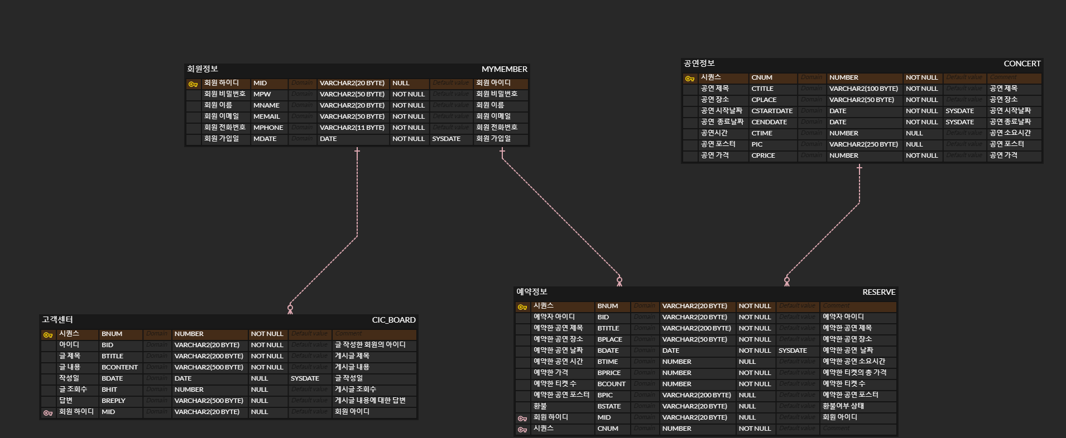
03
DB구조
DB-ERD

Slide 6
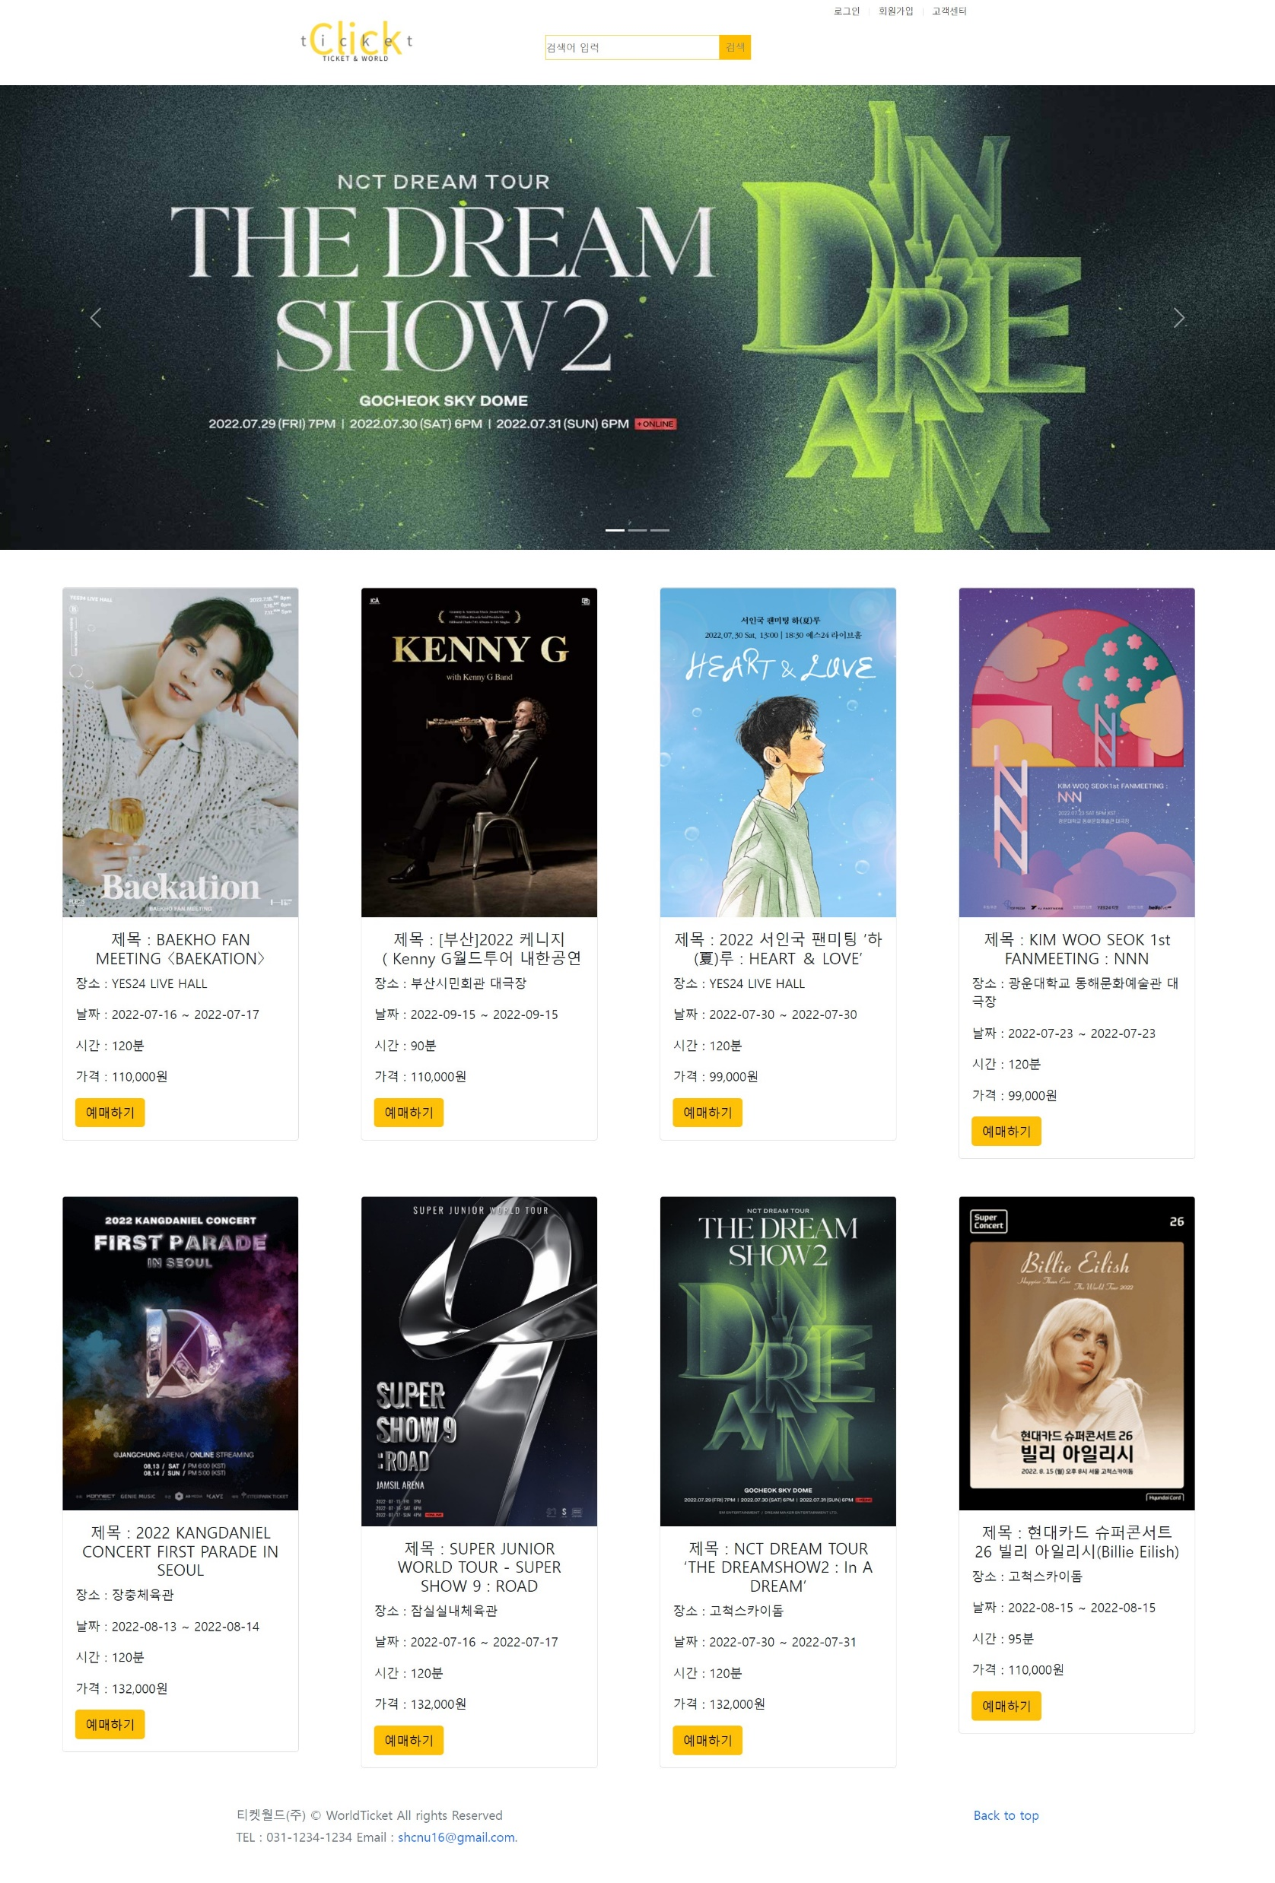


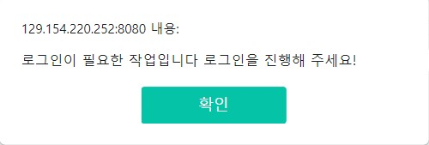
03
화면구현
로그인 시
로그인 -> logout
회원가입 -> 아이디로 변경
인덱스
로그인하지않고 예매하기 클릭 할 경우
알람팝업 후 로그인페이지로 이동
로그인 후 예매하기 버튼 클릭하면
해당 공연 예매화면으로 이동

Slide 7
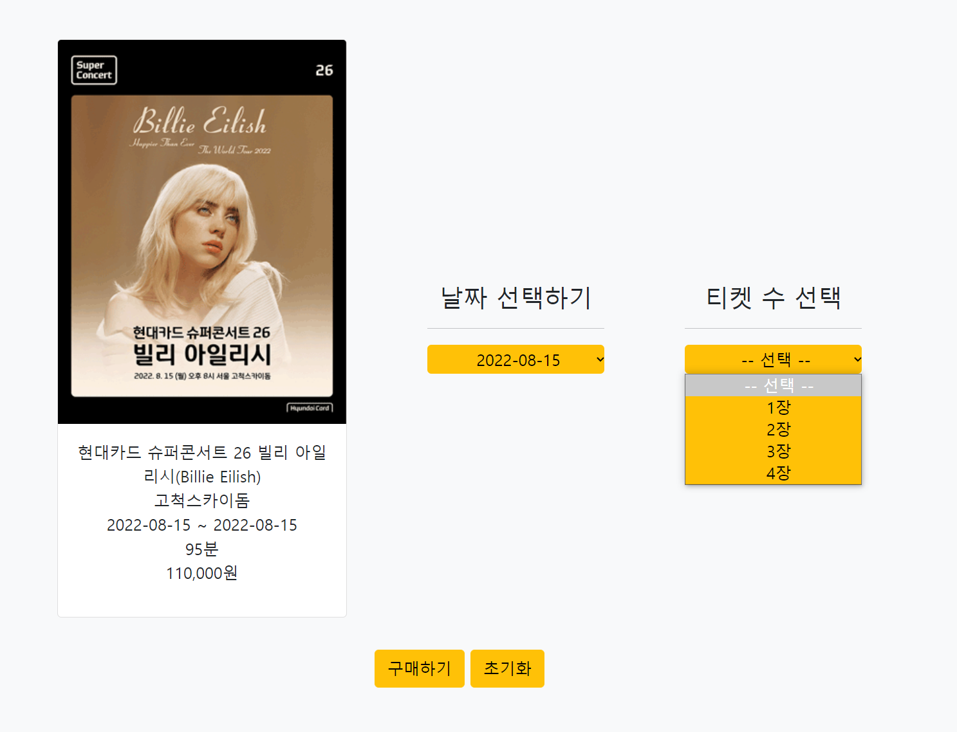
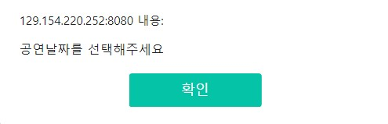
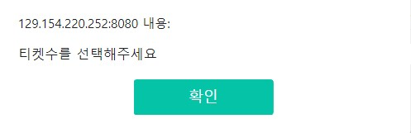
03
화면구현
공연 예매
날짜, 티켓 수를 선택 안하고
구매하기를 클릭할 경우
알람창 팝업 후 인덱스로 이동
선택한 공연의 정보를 볼 수 있고
날짜와 티켓수를 선택할 수 있다.

Slide 8
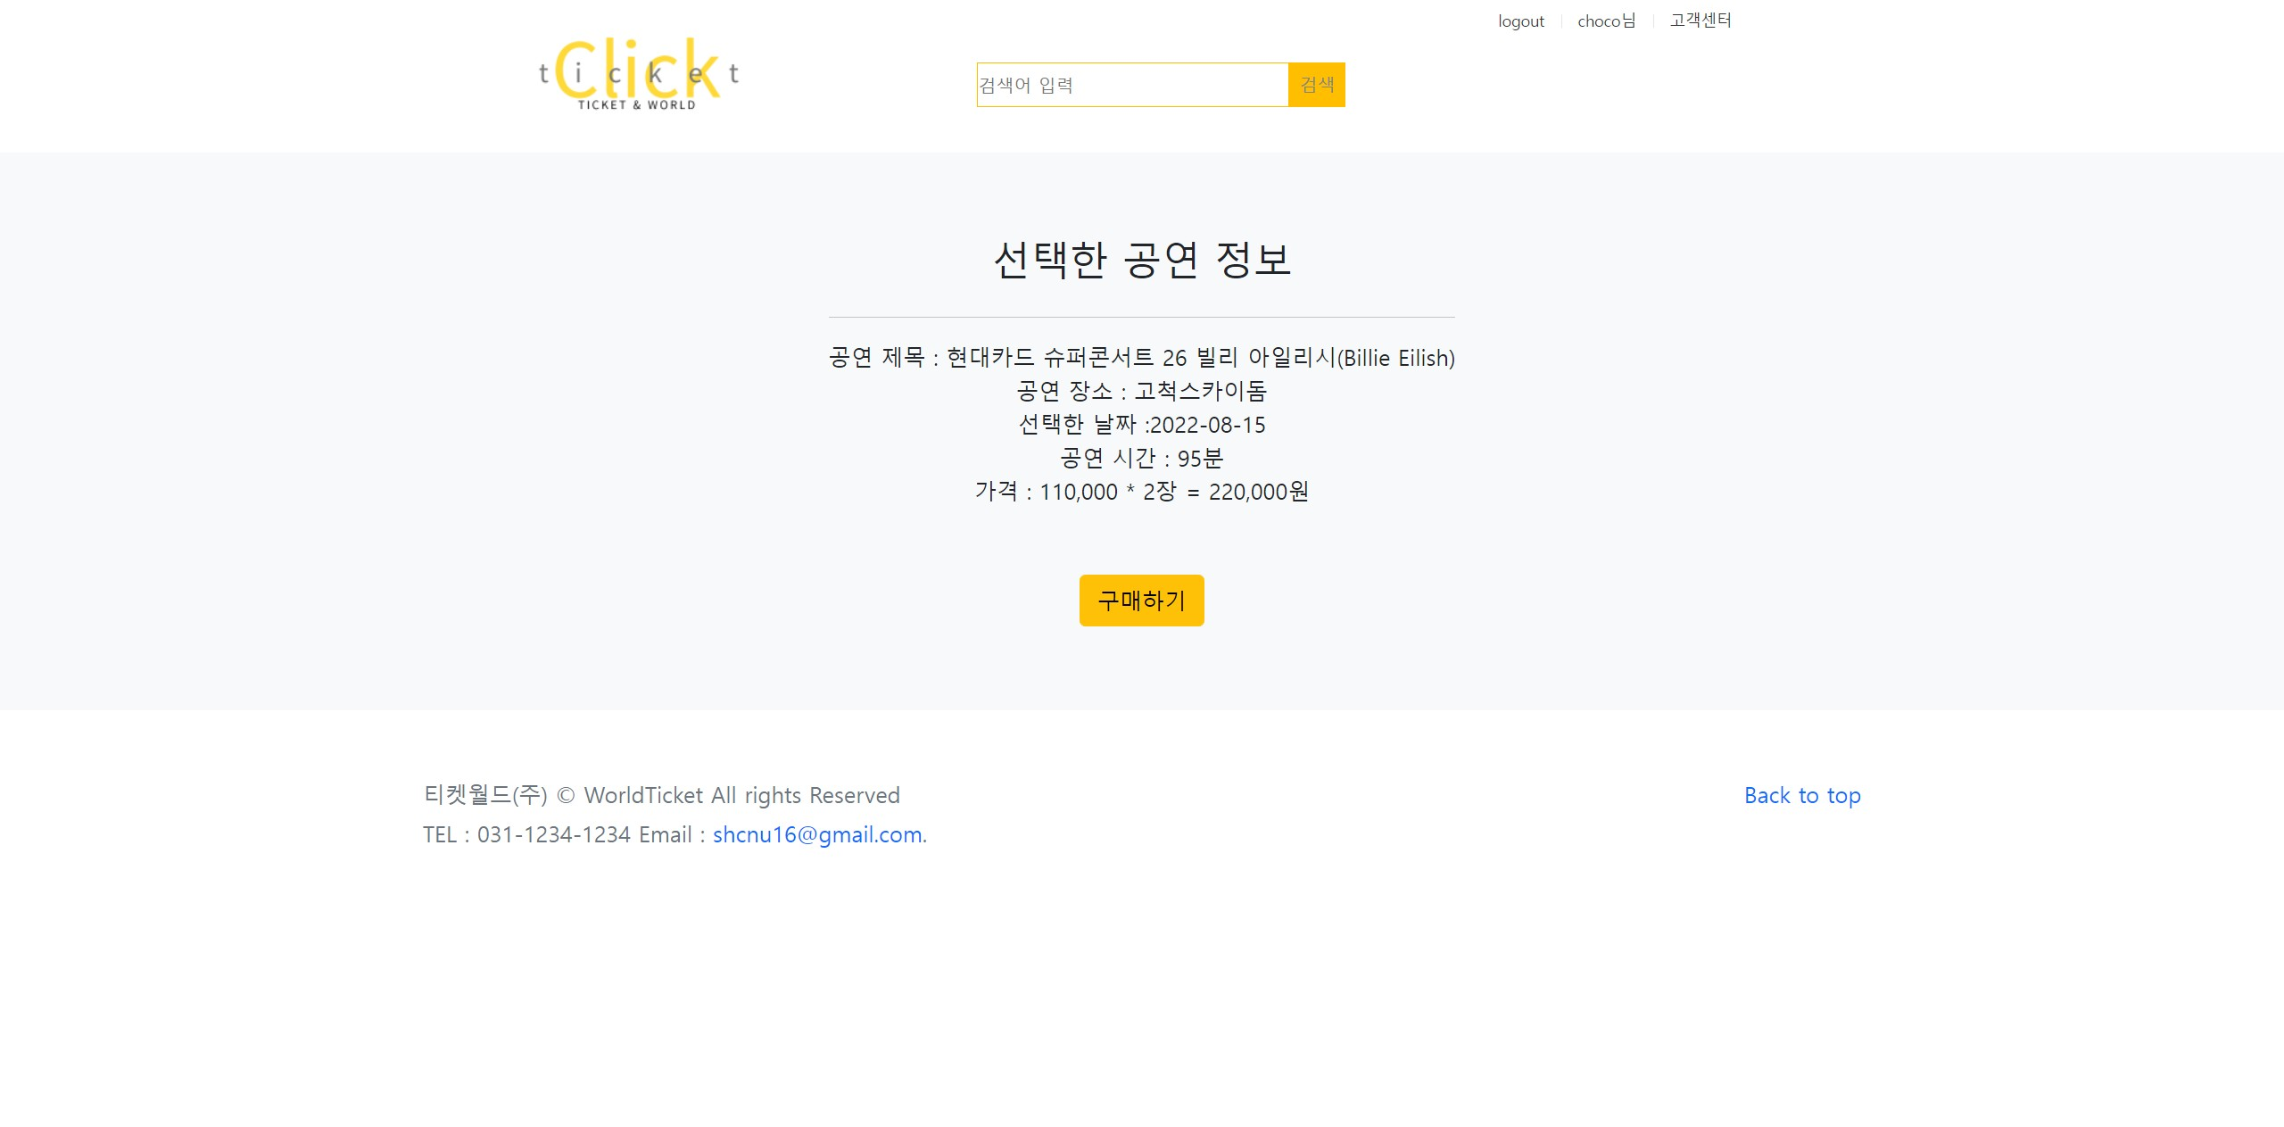
03
화면구현
공연 예매
최종 구매 전
선택한 공연의 제목,장소,선택날짜,공연시간,
티켓의 가격이 선택한 장 수만큼 계산해서 보여진다

Slide 9
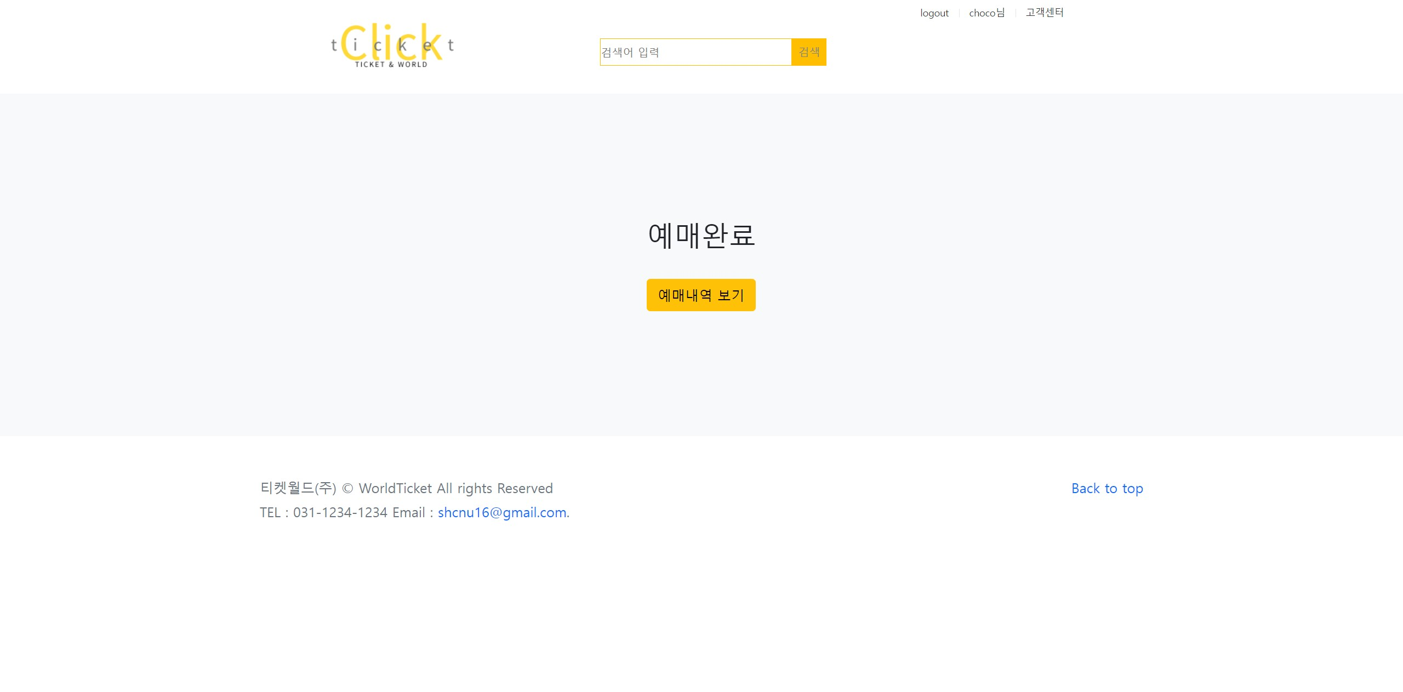
03
화면구현
공연 예매
최종적으로 예매가 완료되었고,
나의 예매내역을 볼 수있는 화면으로 이동할 수 있다

Slide 10
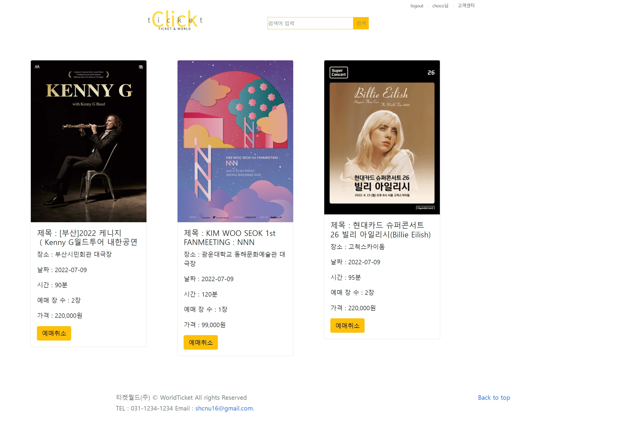
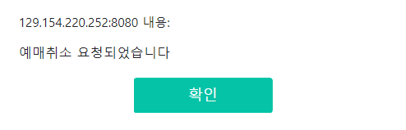
03
화면구현
예매내역
마이페이지-예매내역에서도 확인가능
내가 예매한 공연들을 볼 수 있고,
예매취소를 할 수 있다
예매취소를 클릭 할 경우
관리자에게 예매취소요청 팝업이 나온다

Slide 11
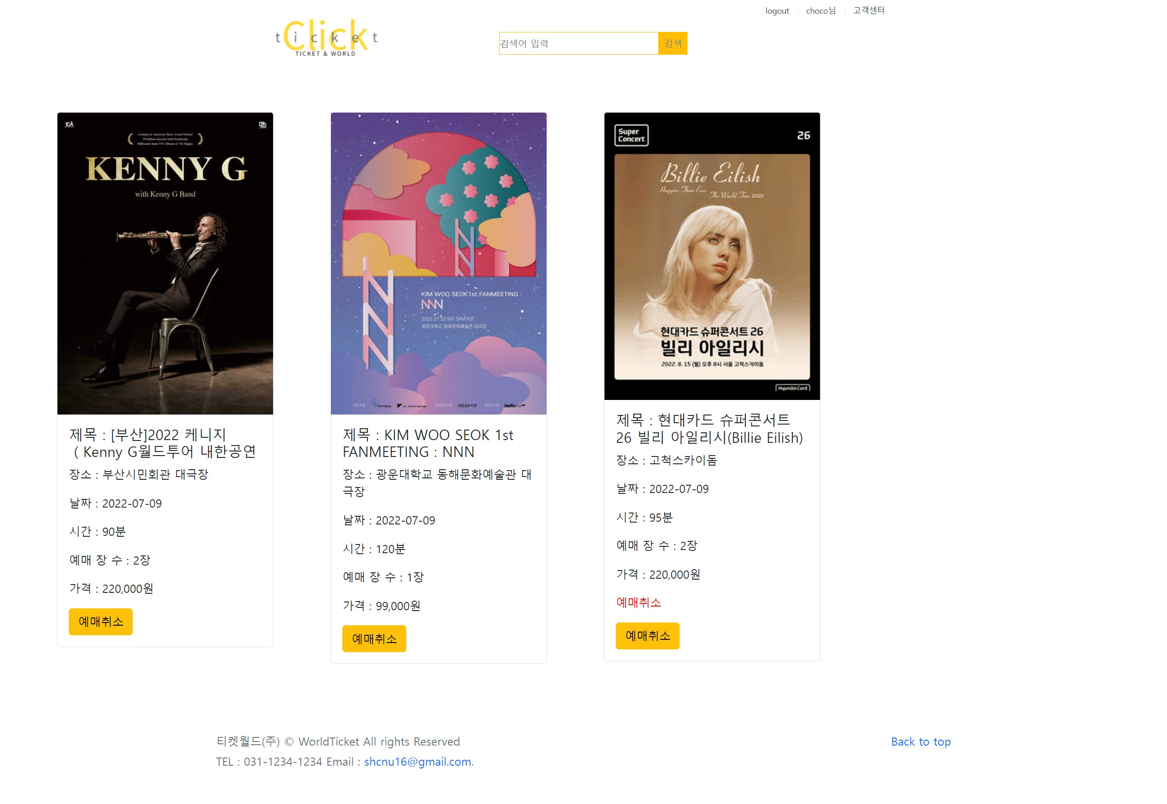
03
화면구현
예매내역-취소
예매취소 요청한 공연은
예매취소요청상태 표시

Slide 12
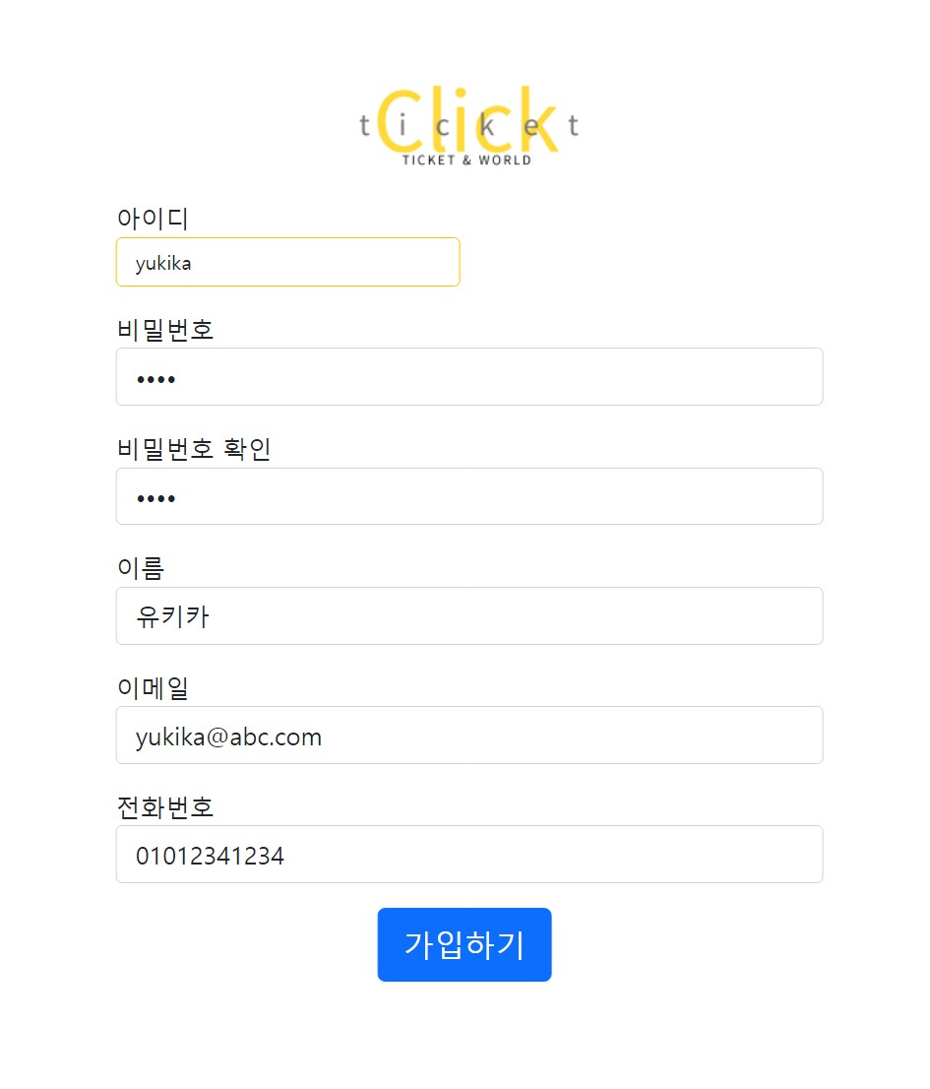
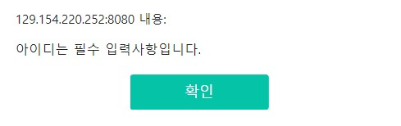
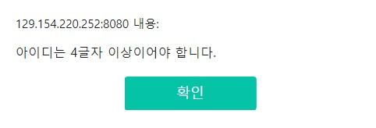
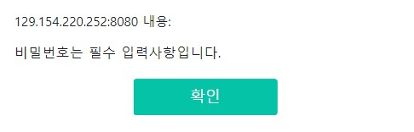
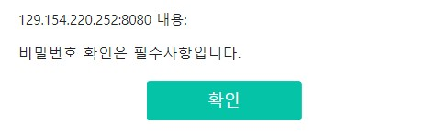
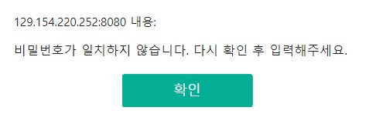
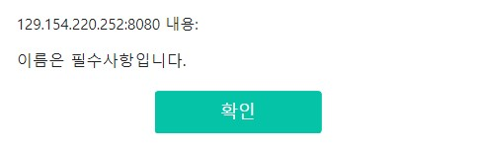
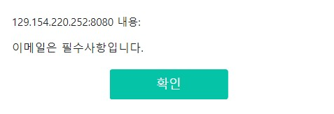
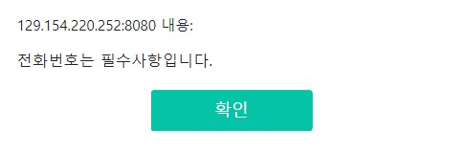
03
화면구현
회원가입
유효성 검사

Slide 13
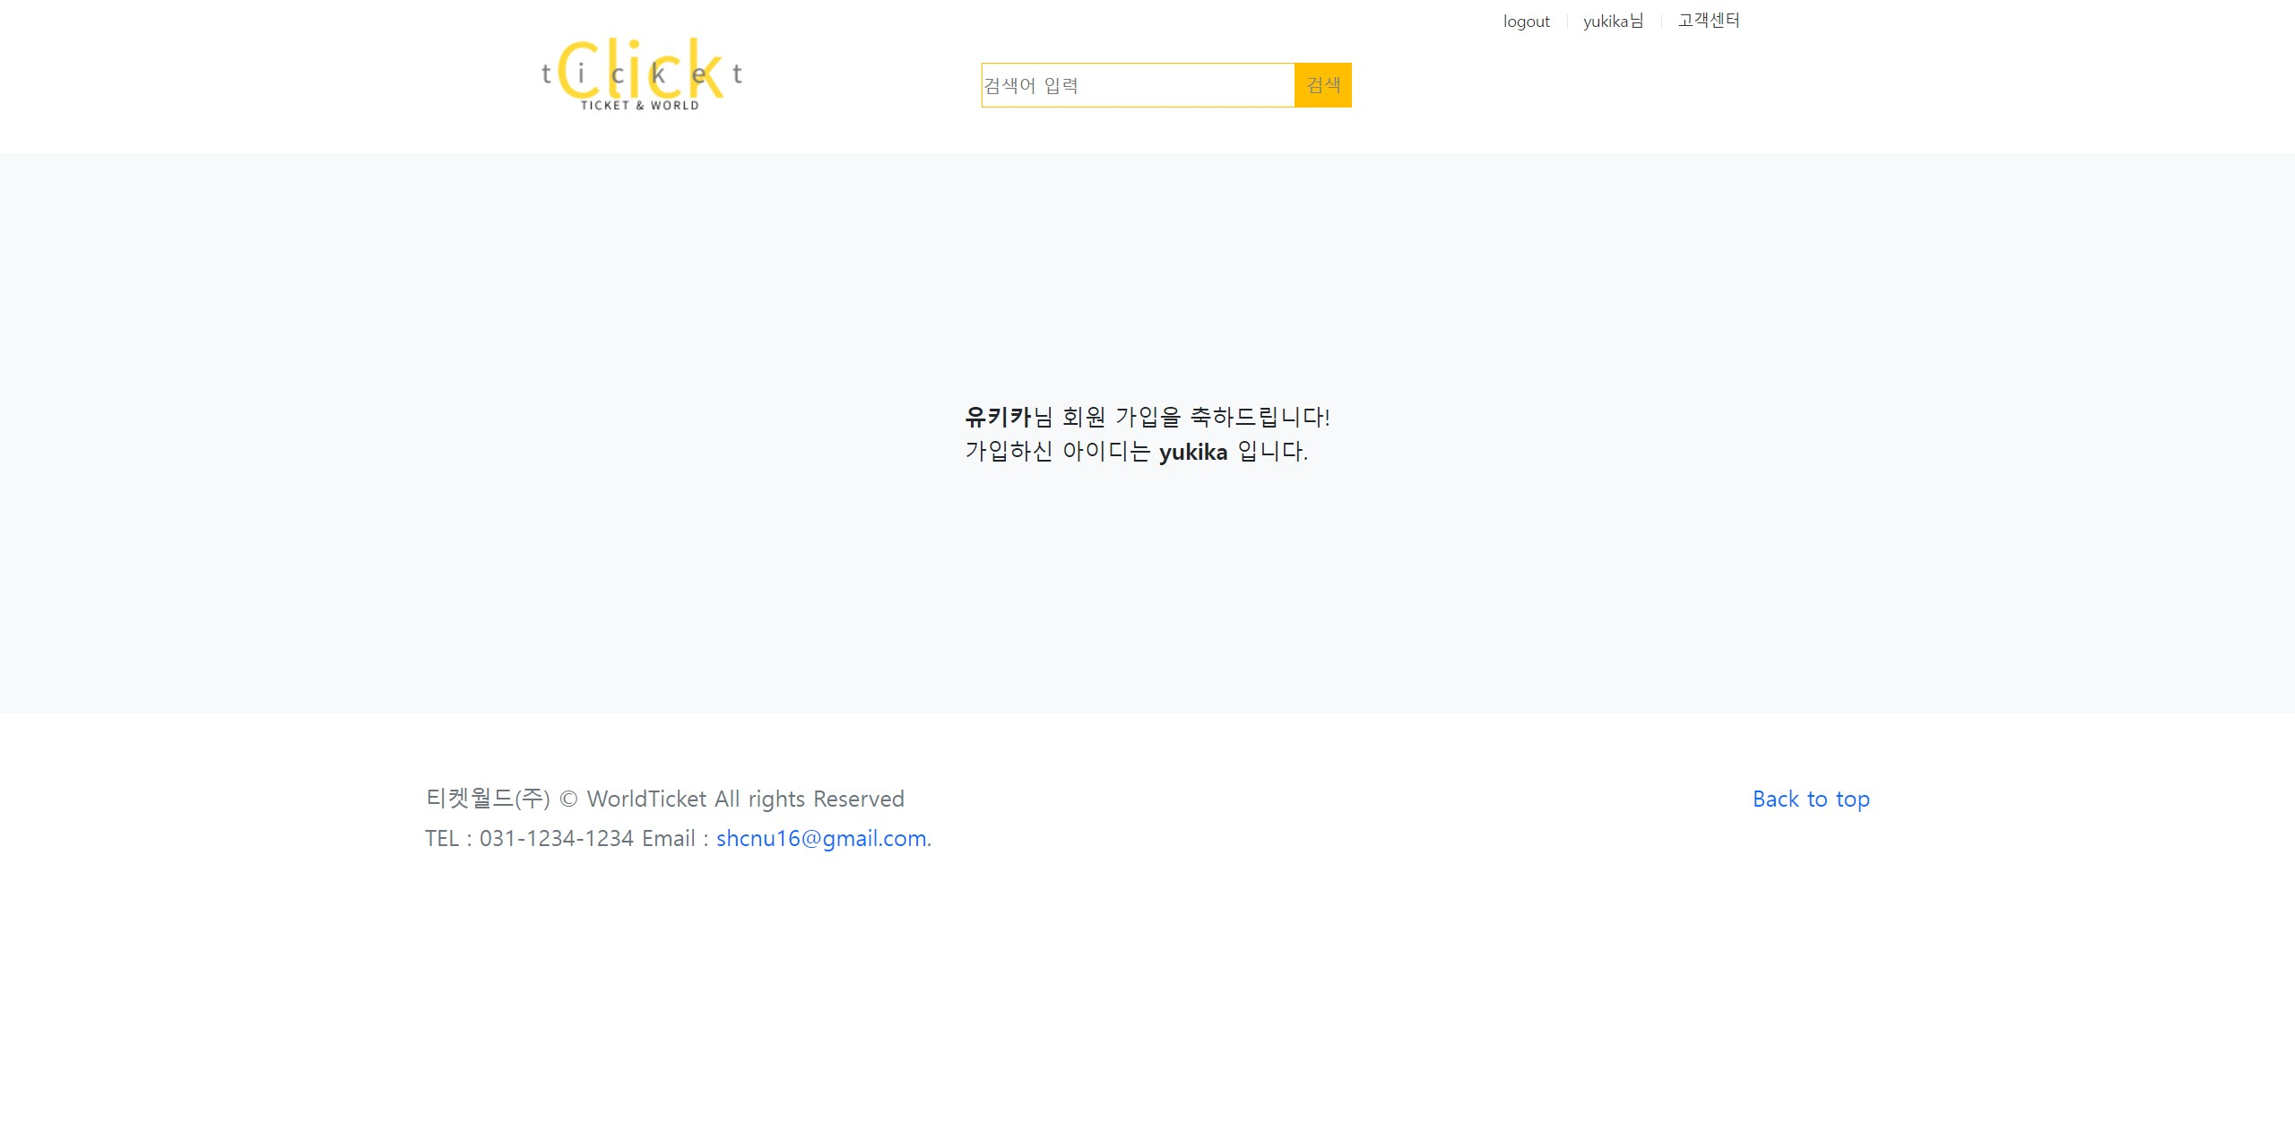
03
화면구현
회원가입-완료
회원가입이 완료되면 회원가입시
입력한 아이디 정보로 로그인한다

Slide 14
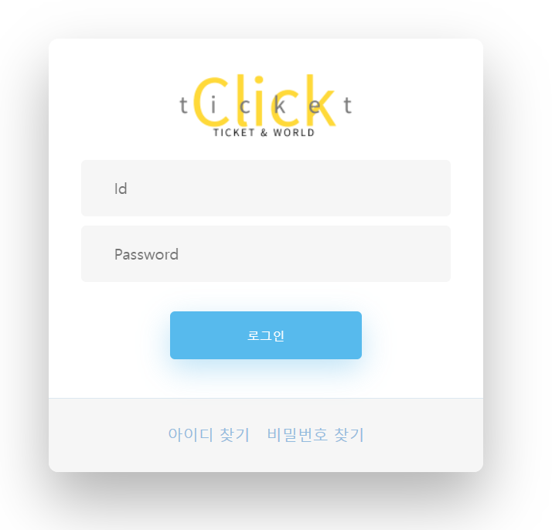
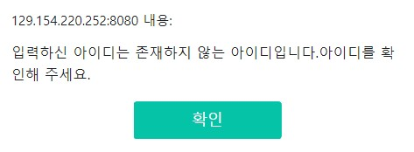
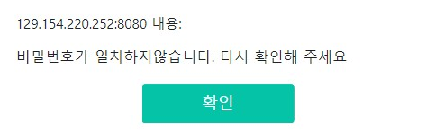
03
화면구현
로그인
유효성 검사

Slide 15
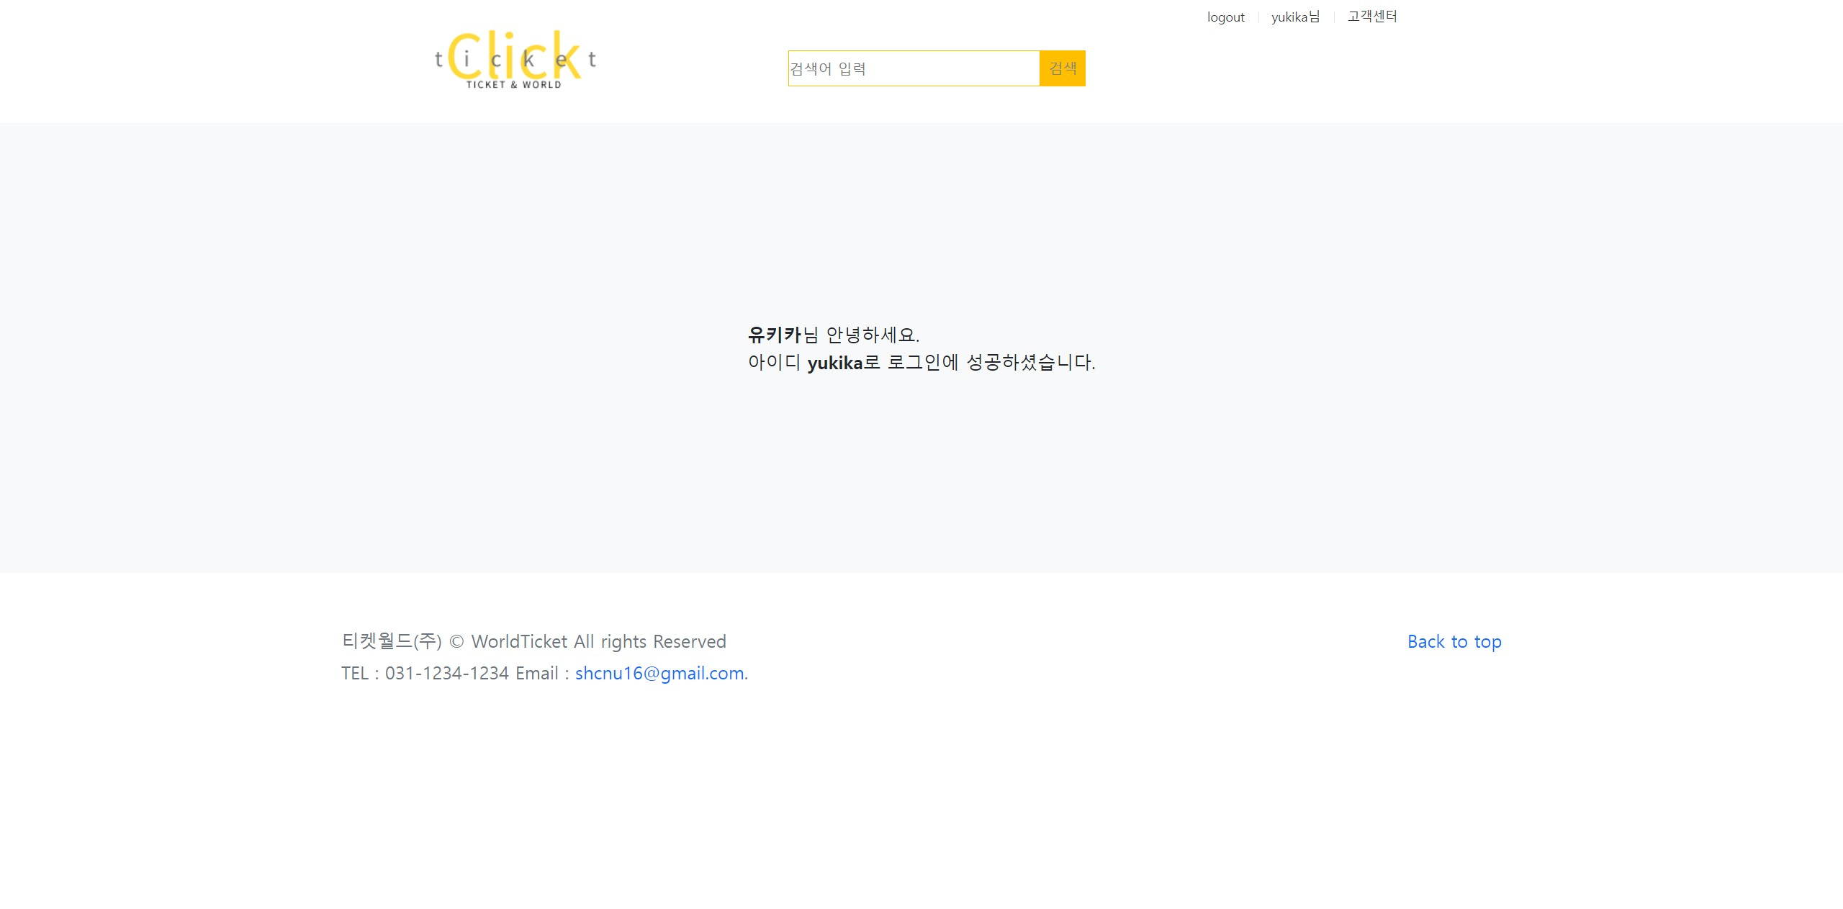
03
화면구현
로그인-완료

Slide 16
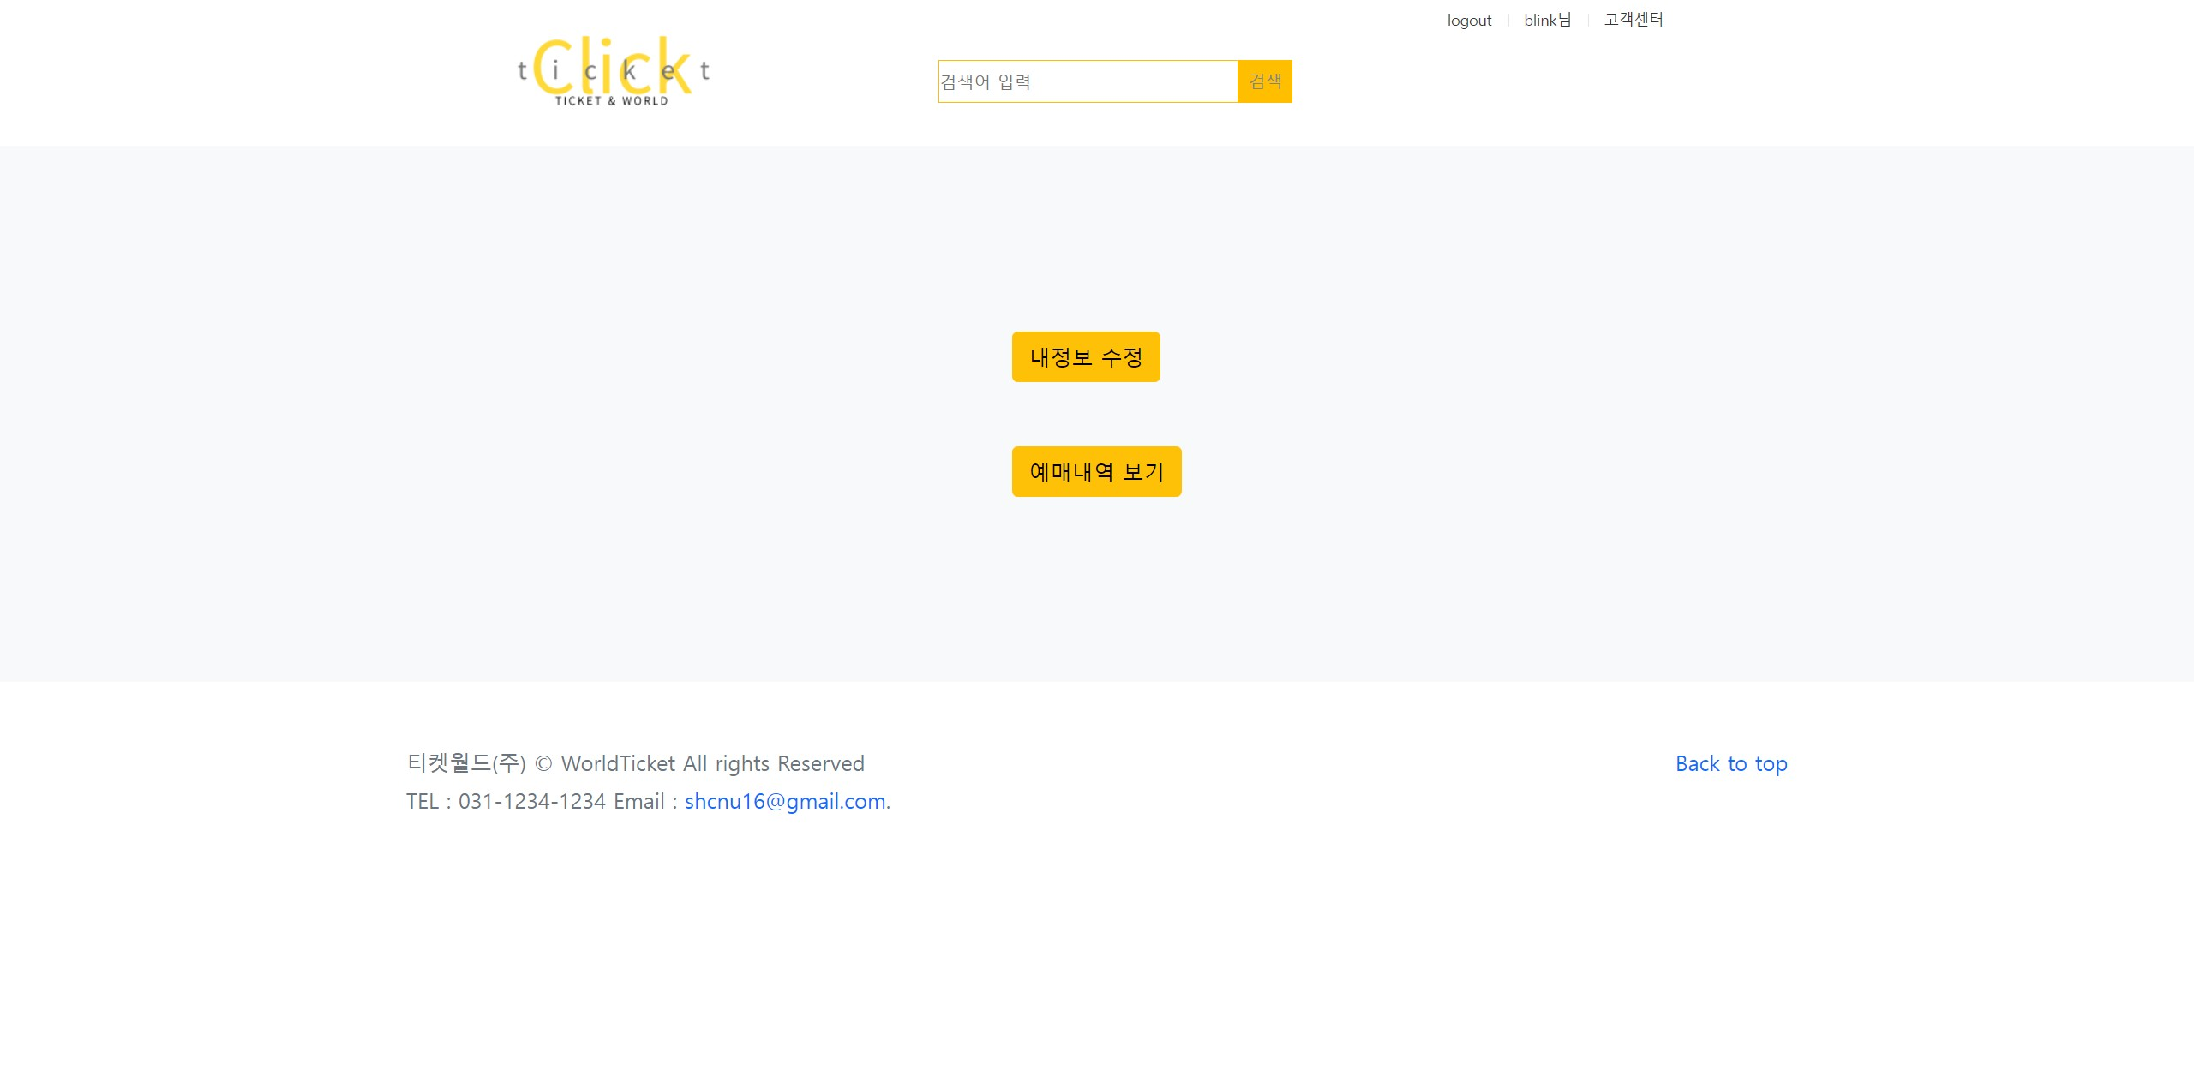
03
화면구현
마이페이지
아이디 클릭 시 마이페이지로 이동

Slide 17
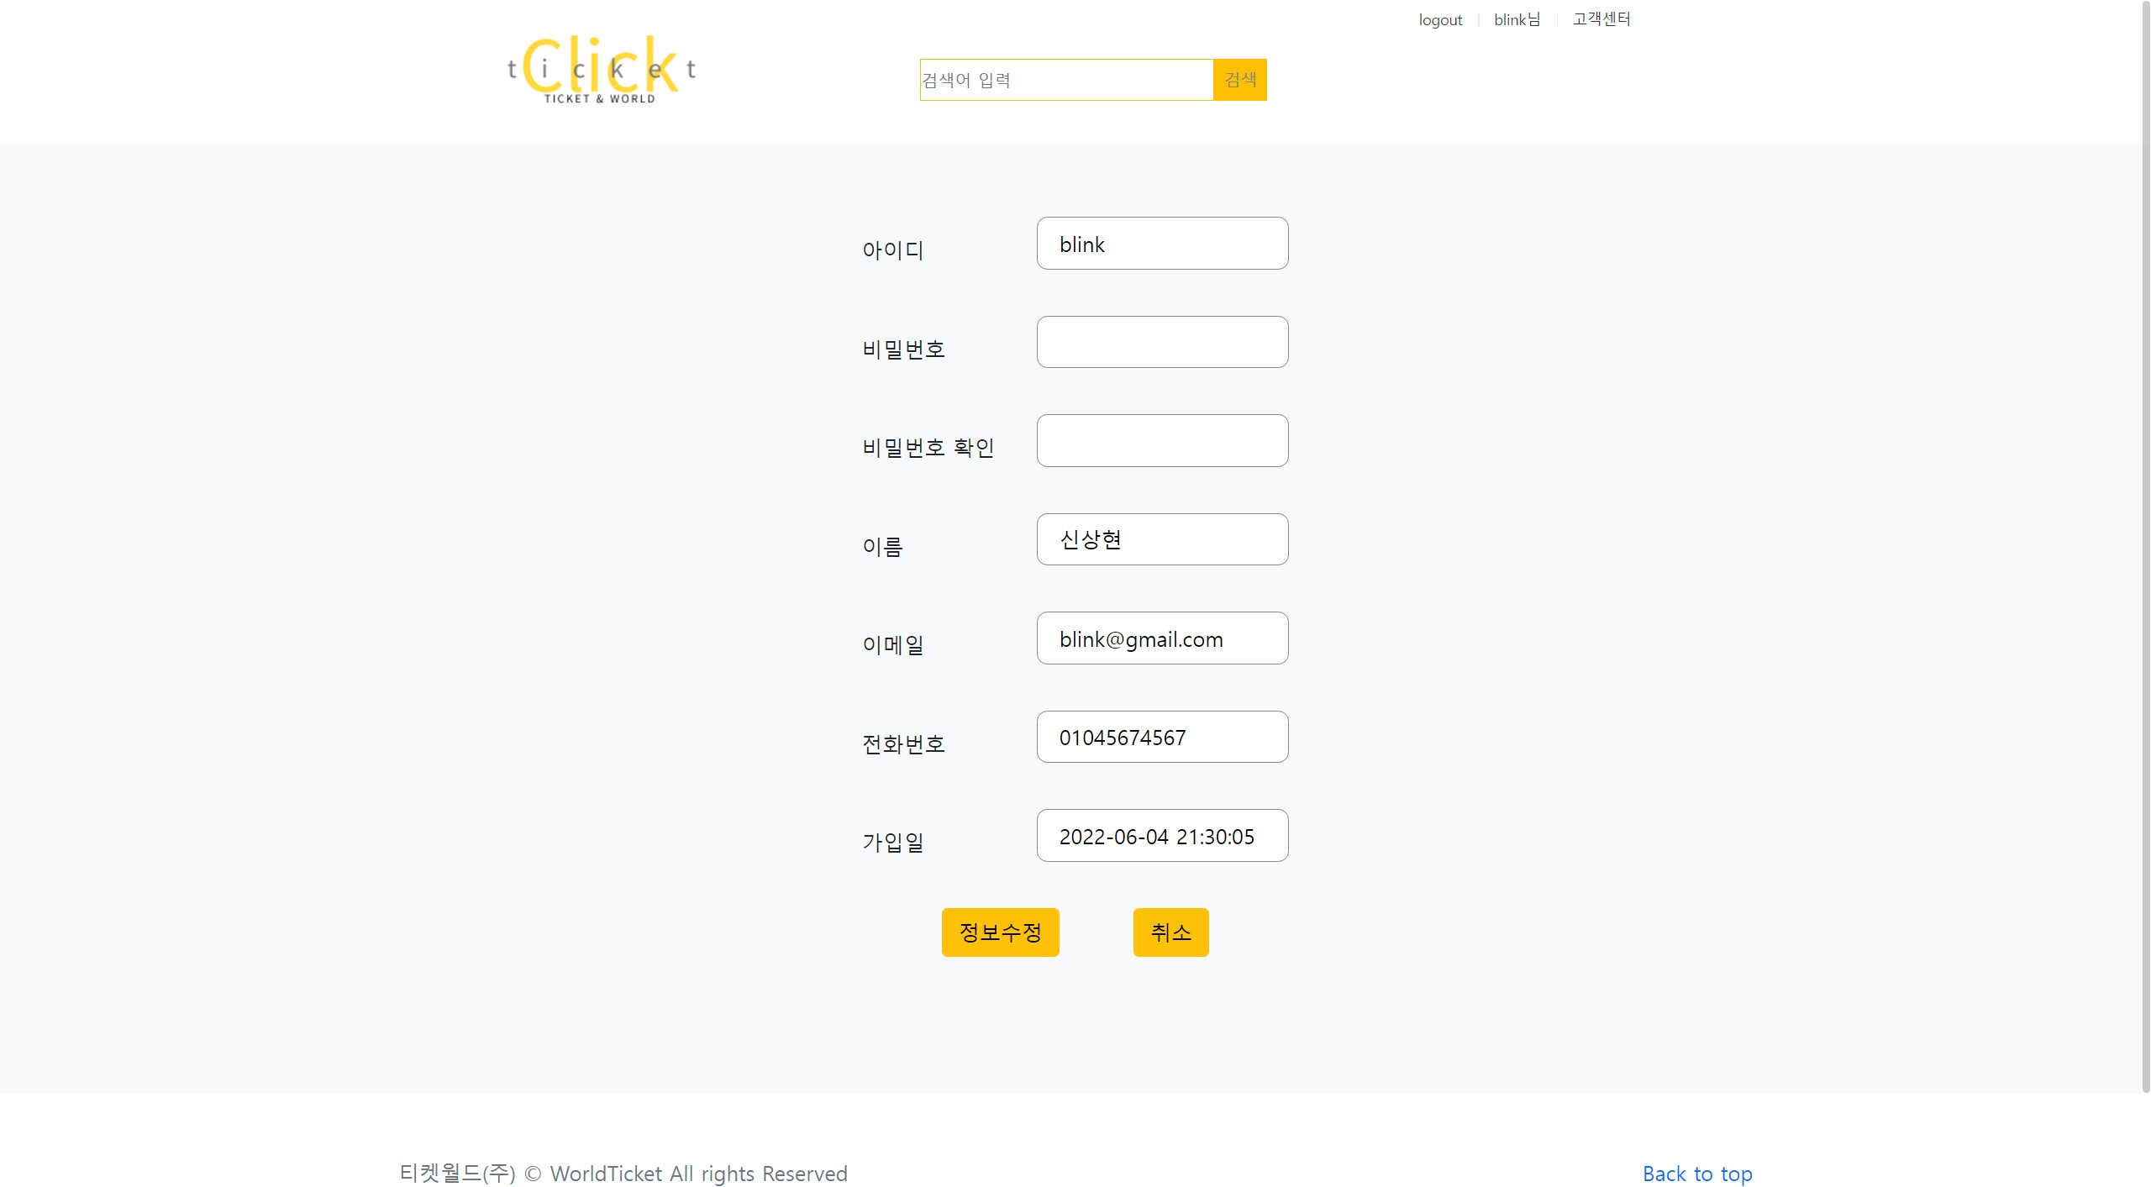
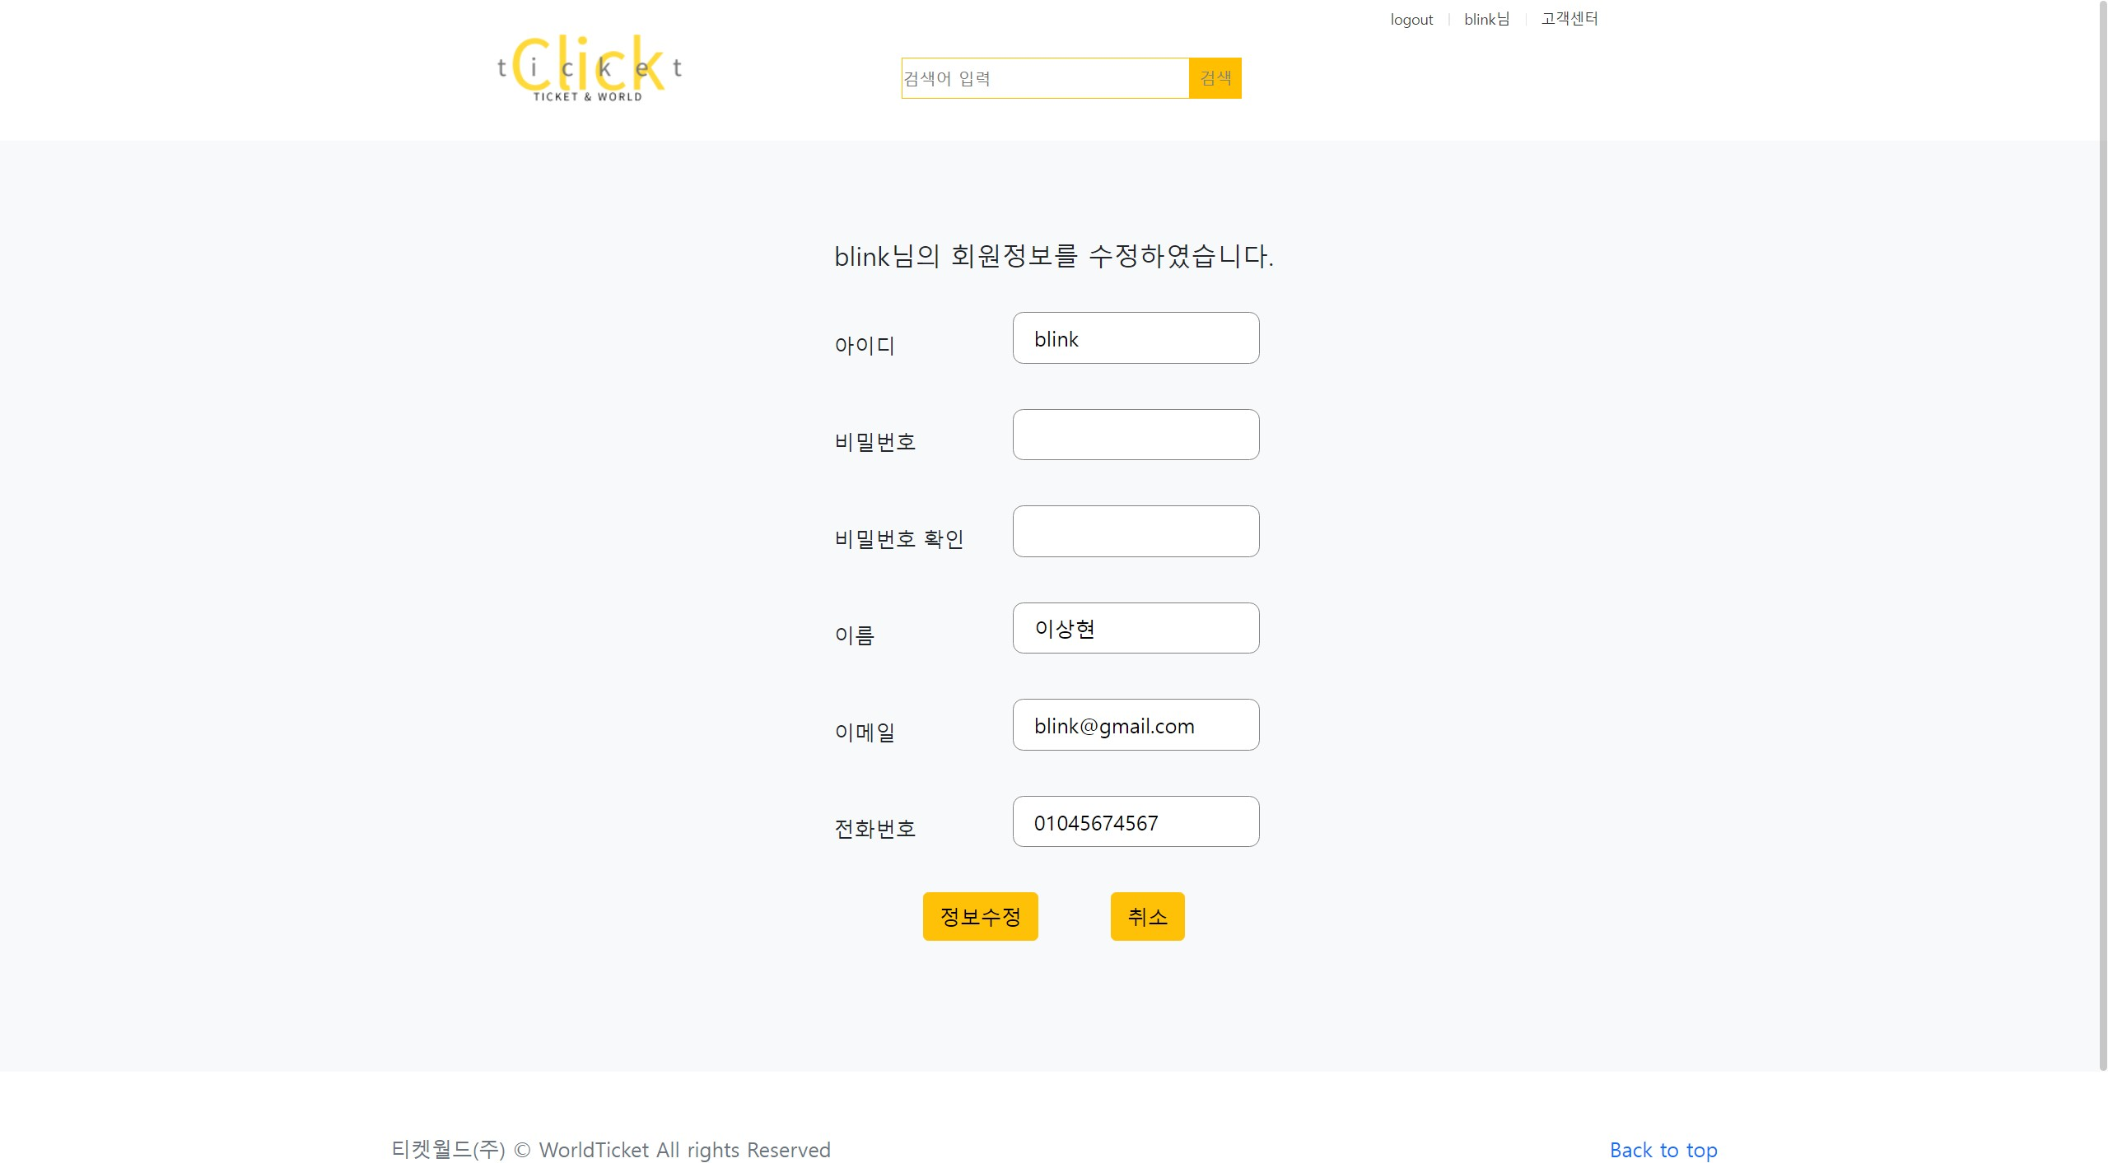
03
화면구현
마이페이지-내정보 수정
수정 완료시 수정완료 문구를 볼 수 있다
유효성 검사
아이디, 가입일은 수정 불가능
이름,이메일,전화번호 수정 가능
계정비밀번호 입력 후 정보수정 클릭하여 수정가능

Slide 18
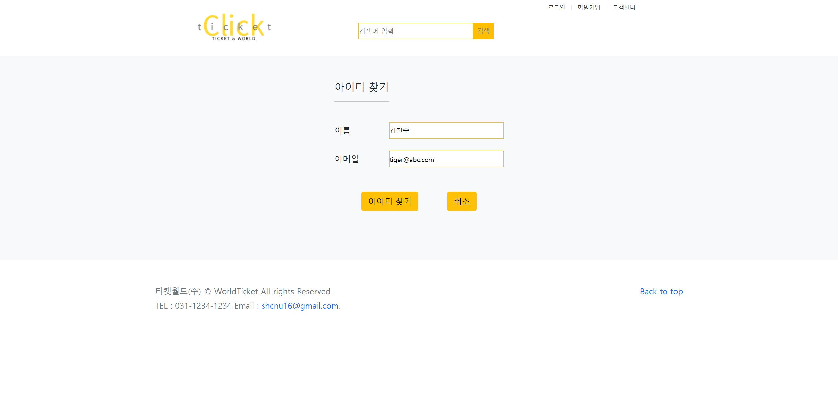
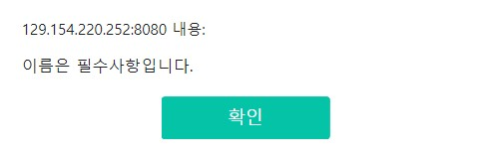
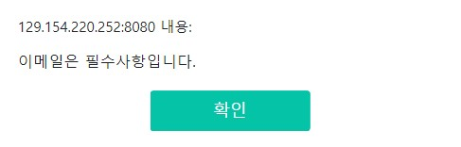
03
화면구현
아이디 찾기
유효성 검사

Slide 19
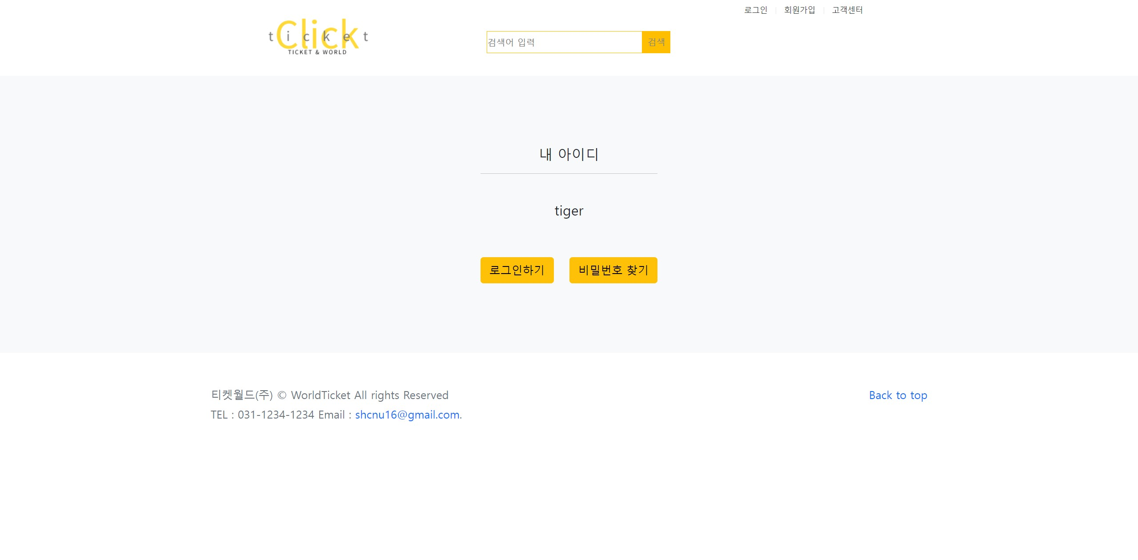
03
화면구현
아이디 찾기-완료

Slide 20
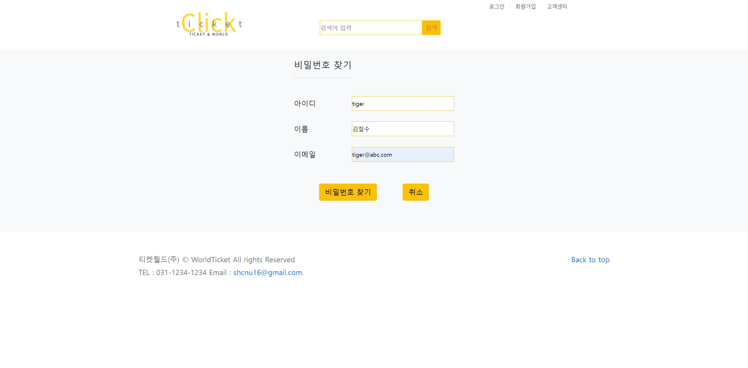
03
화면구현
비밀번호 찾기
유효성 검사

Slide 21
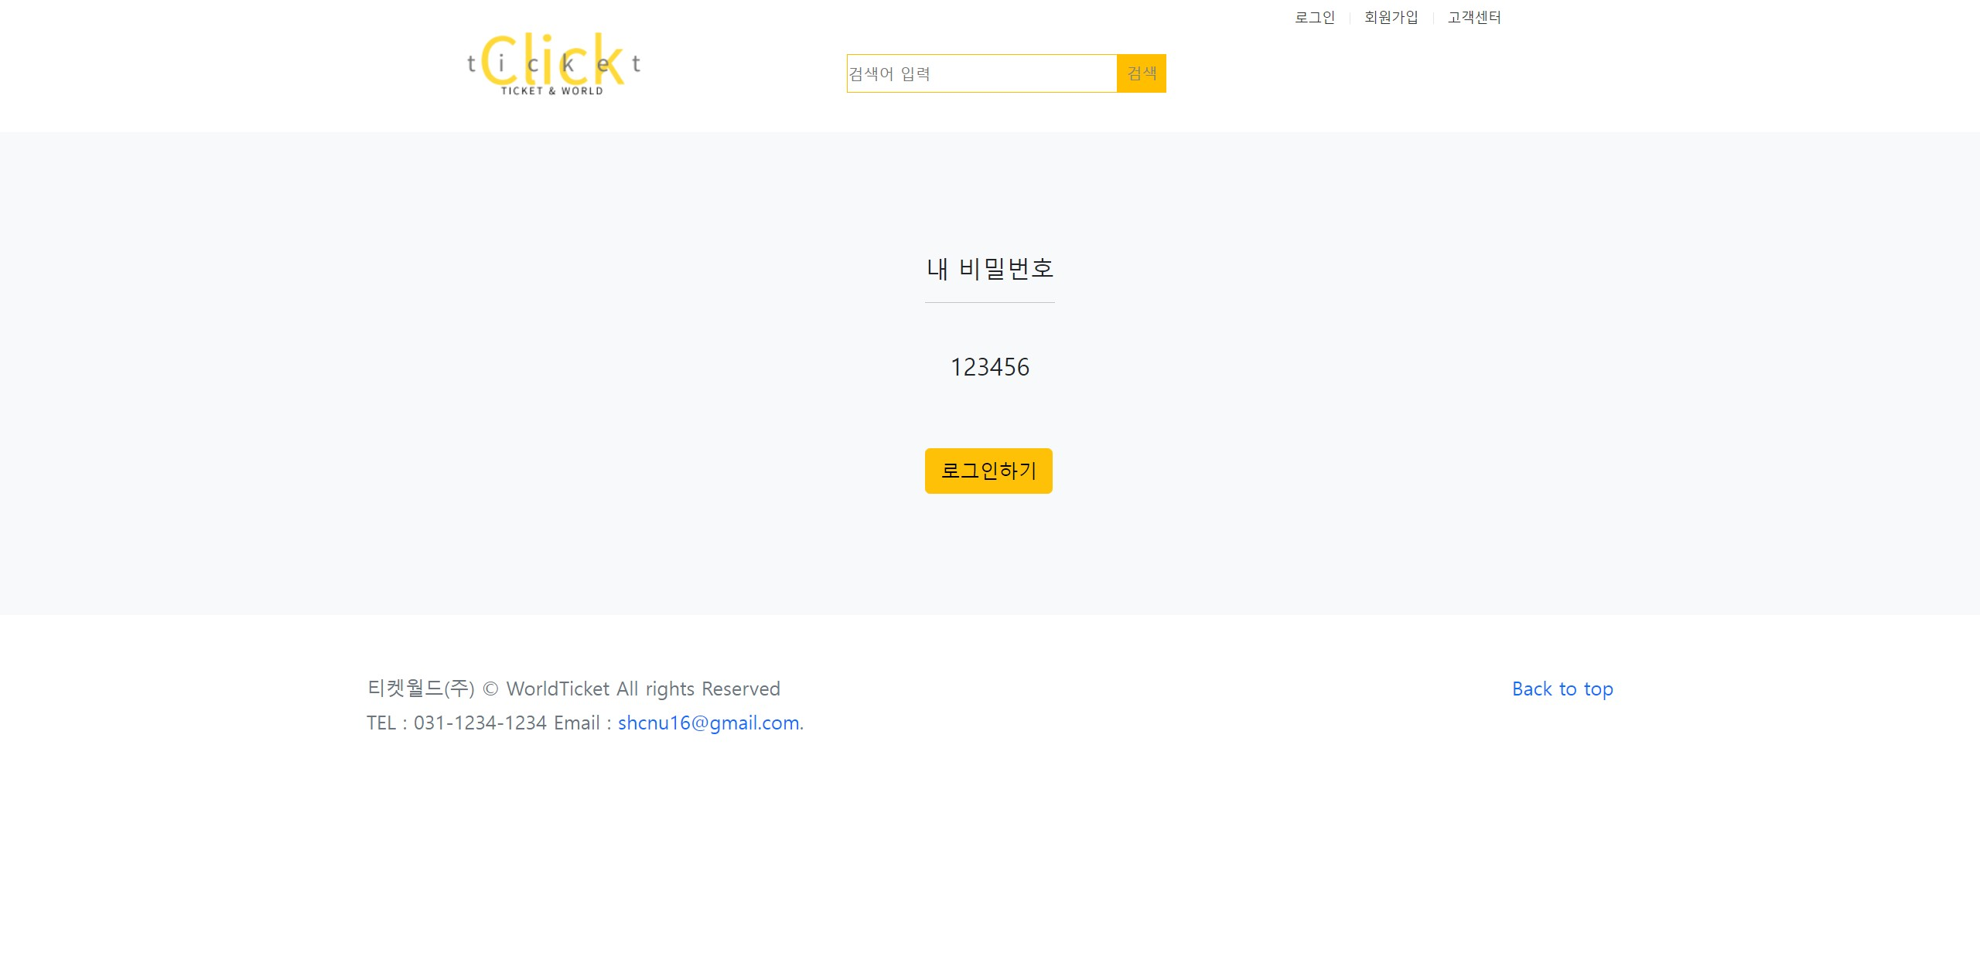
03
화면구현
비밀번호 찾기-완료
로그인 페이지로 이동

Slide 22
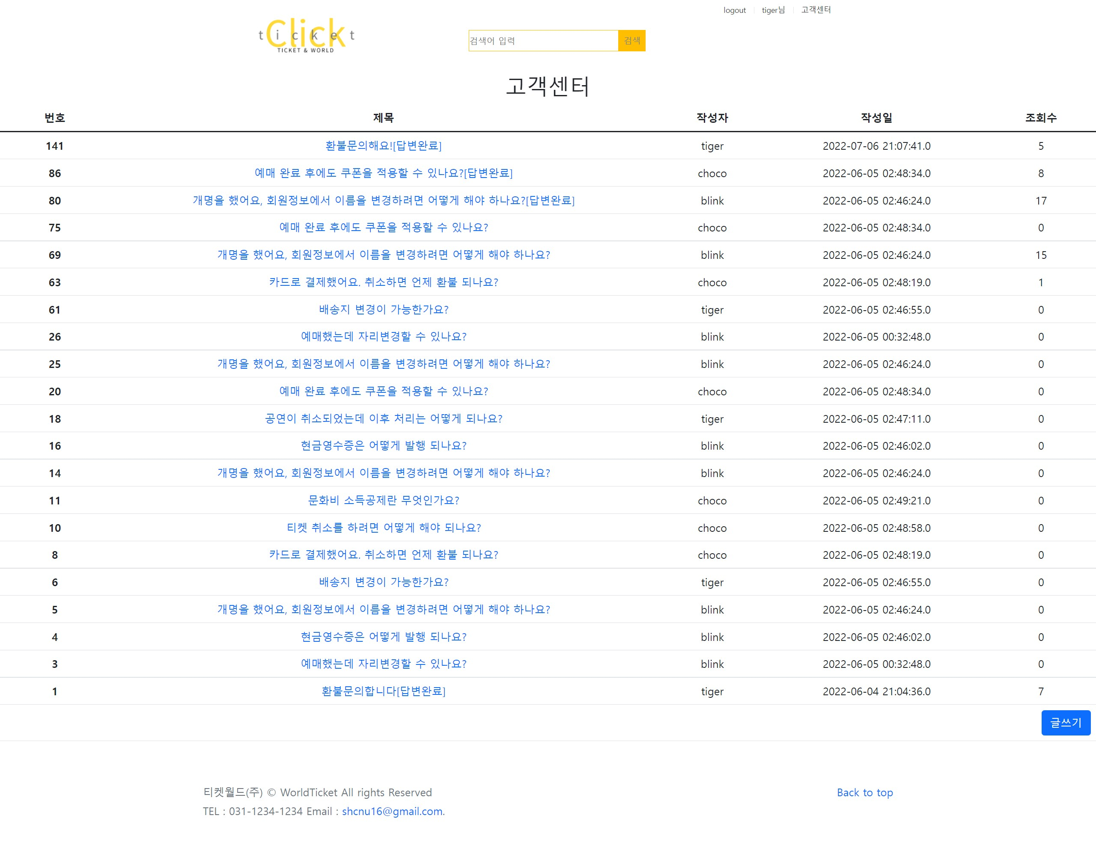
03
화면구현
고객센터

Slide 23
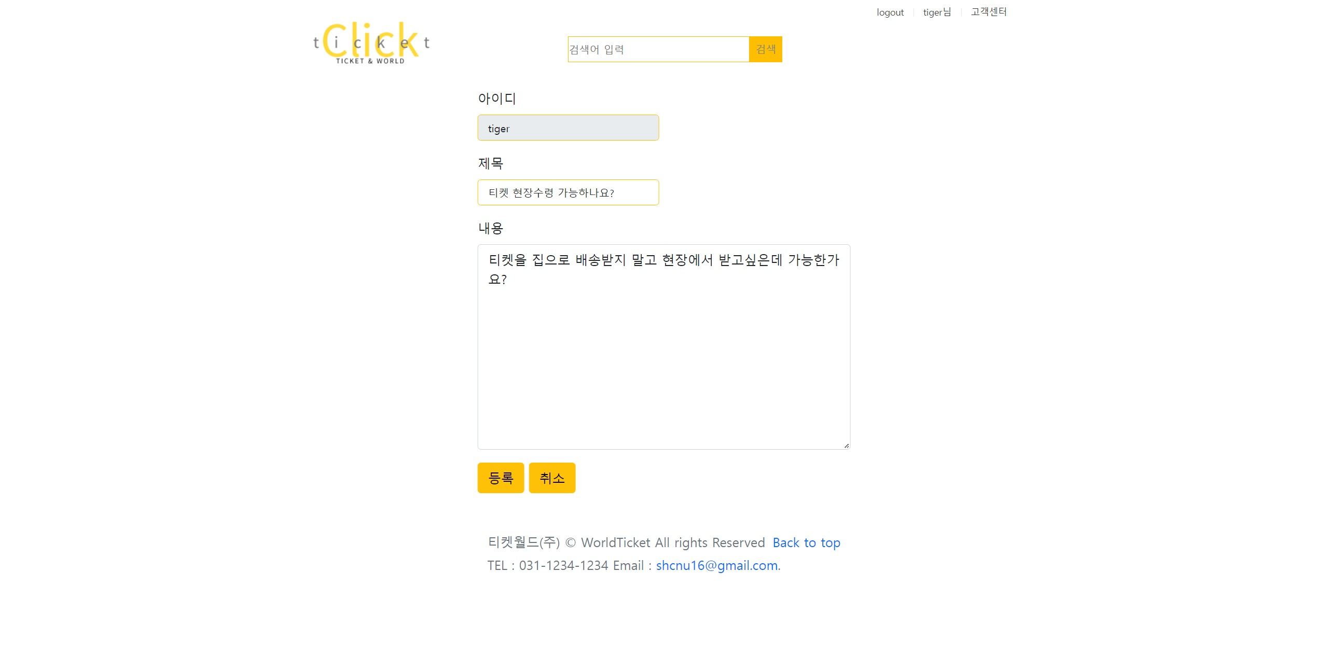
03
화면구현
고객센터-게시글작성

Slide 24
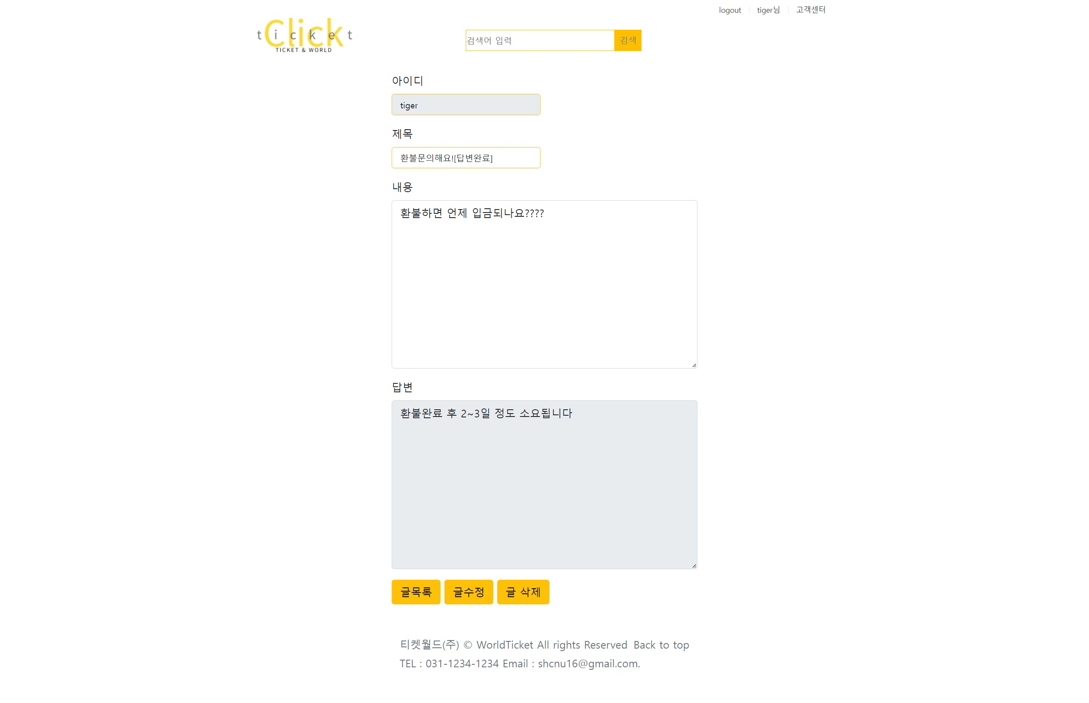
03
화면구현
고객센터-게시글보기
자신이 작성한 글에만 수정,삭제할 수 있다
자신이 작성한 글이 아니면 글목록만 볼 수 있다

Slide 25

03
화면구현
고객센터-게시글작성완료

Slide 26
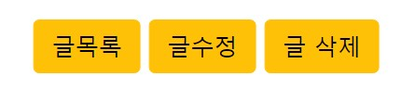
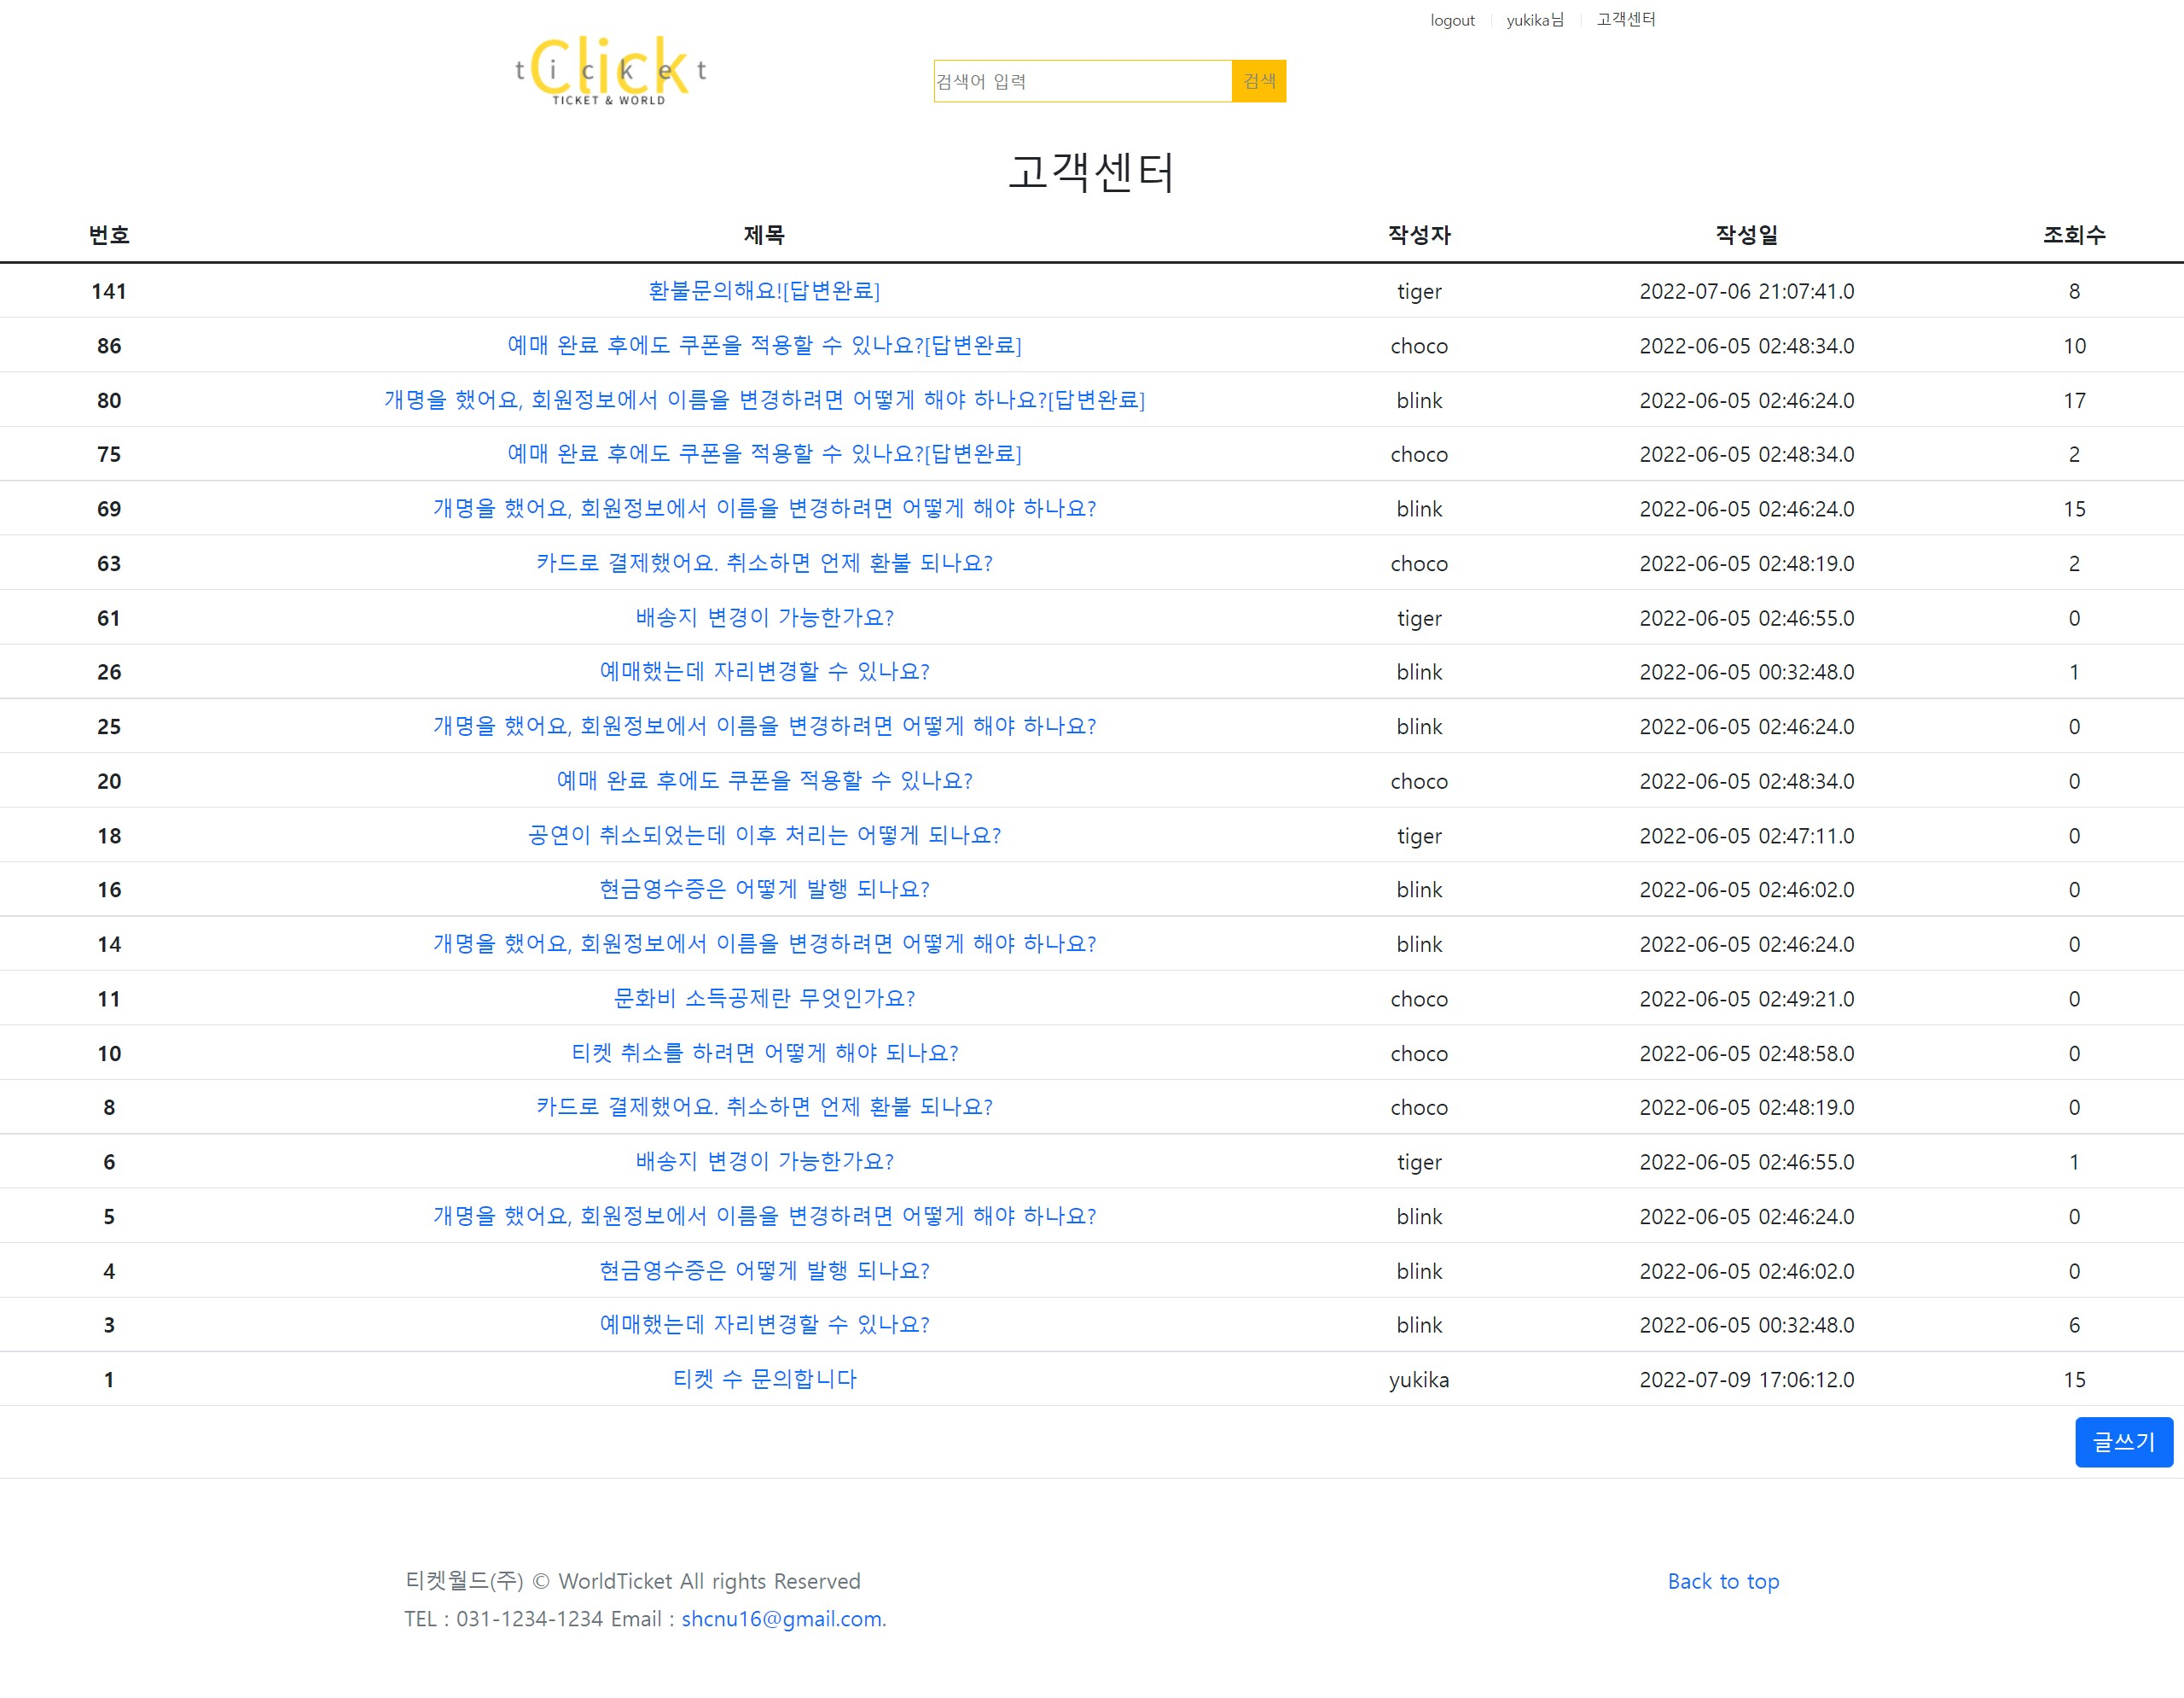
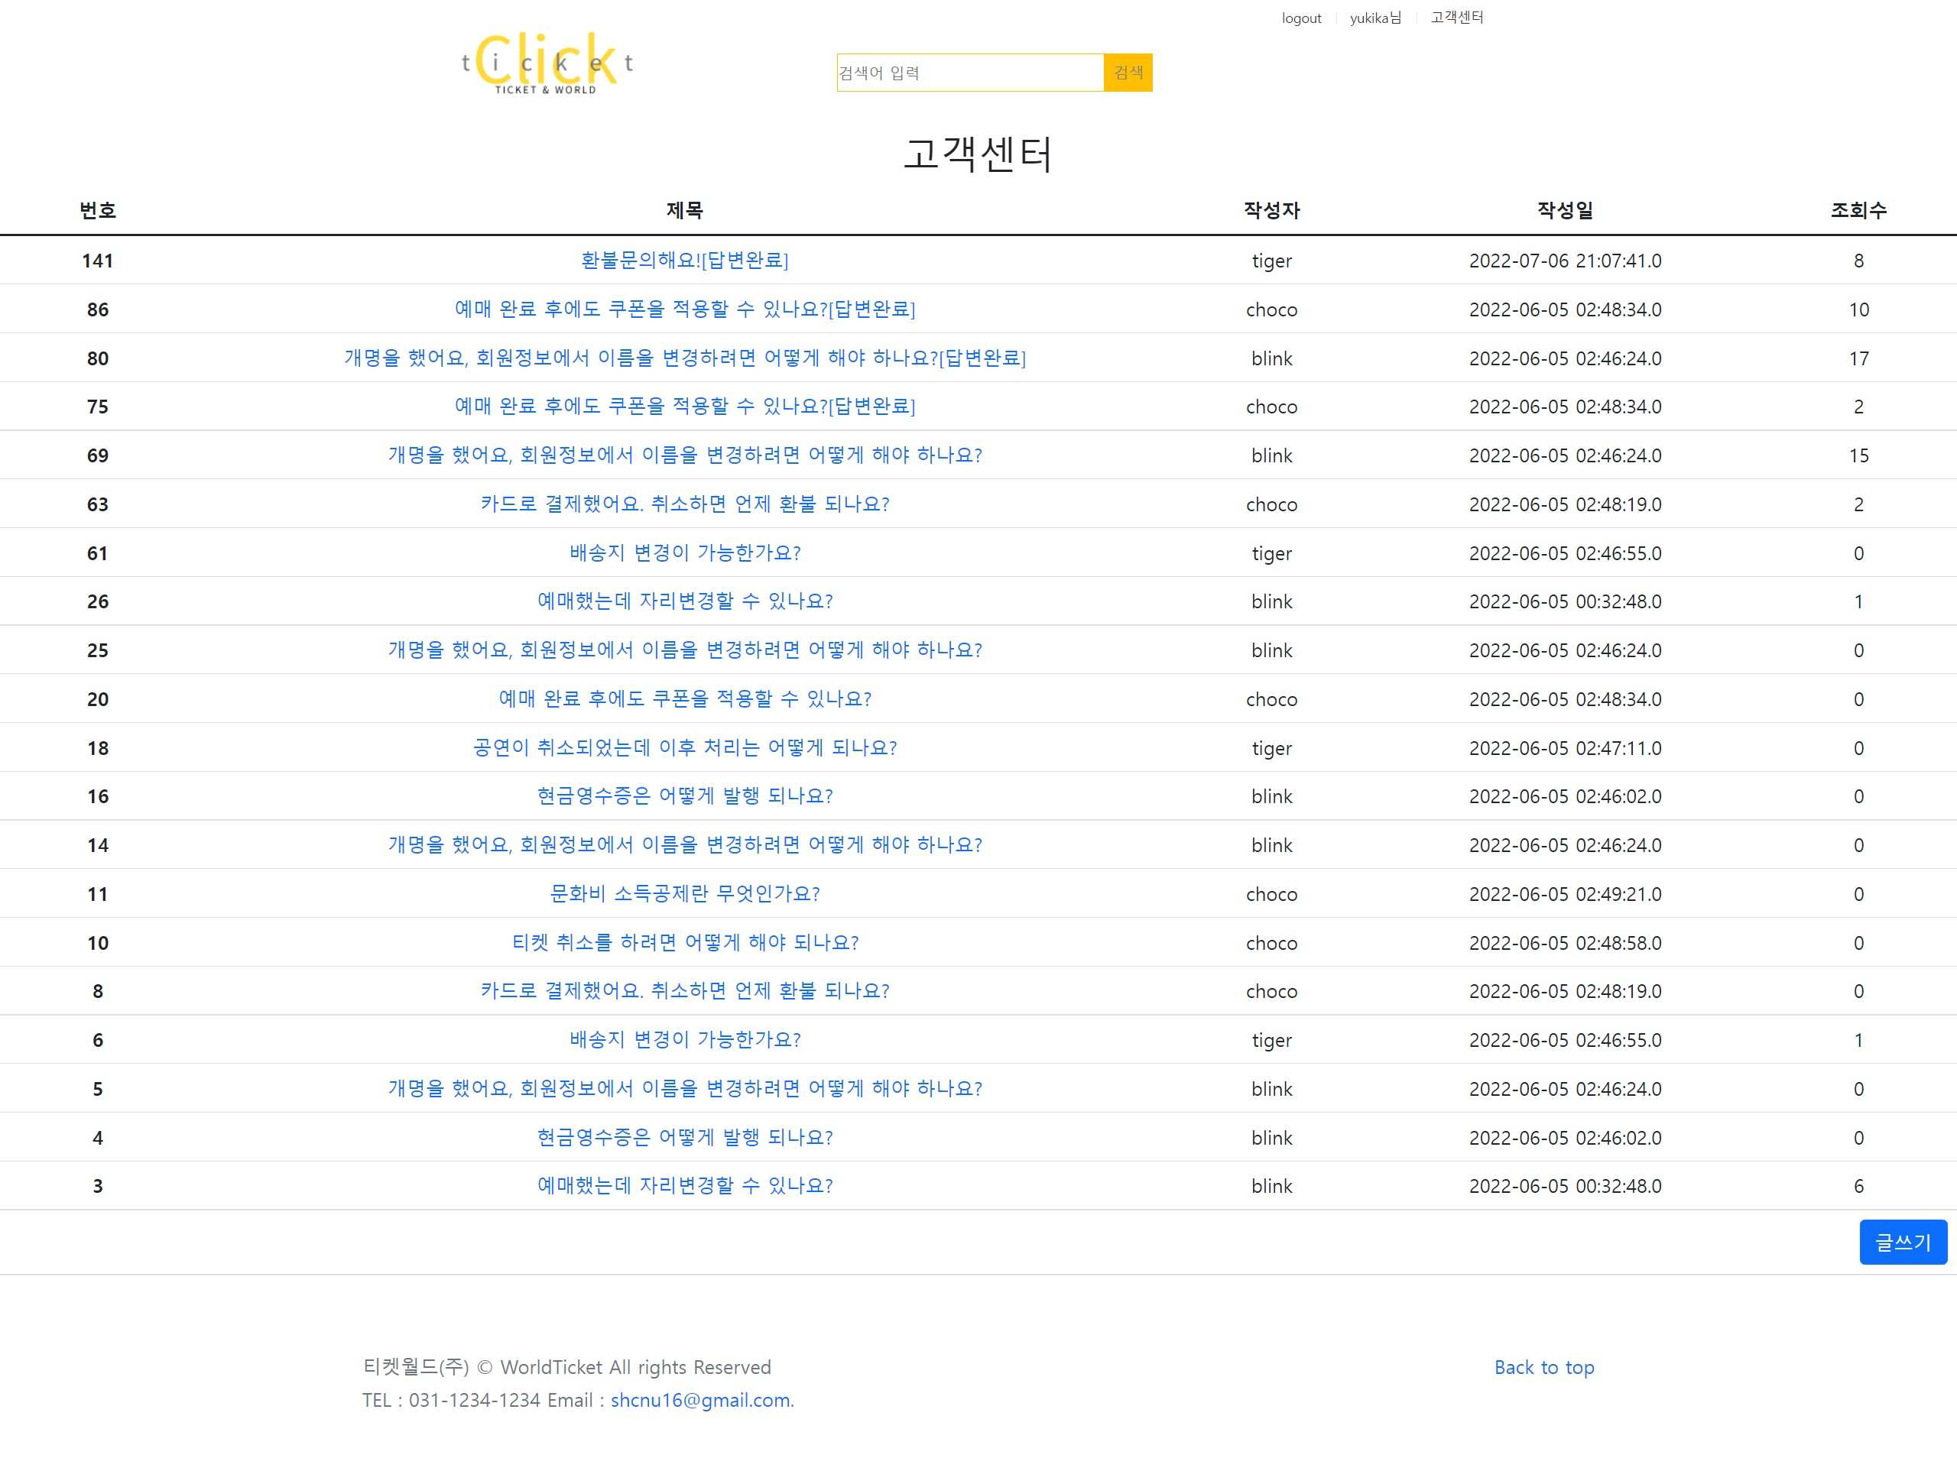
03
화면구현
고객센터-게시글삭제
글보기에서 글삭제 버튼 클릭 시
해당 글 삭제

Slide 27
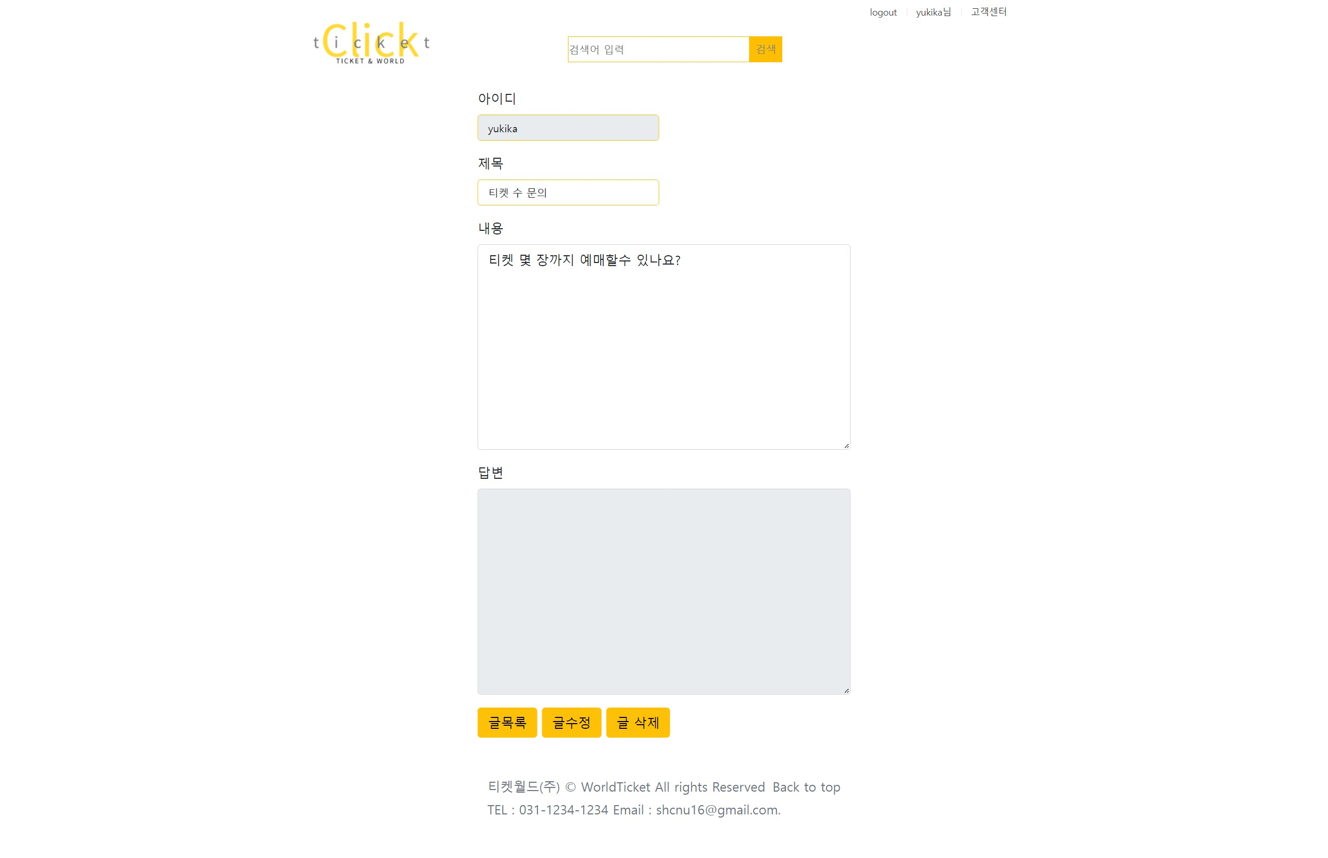

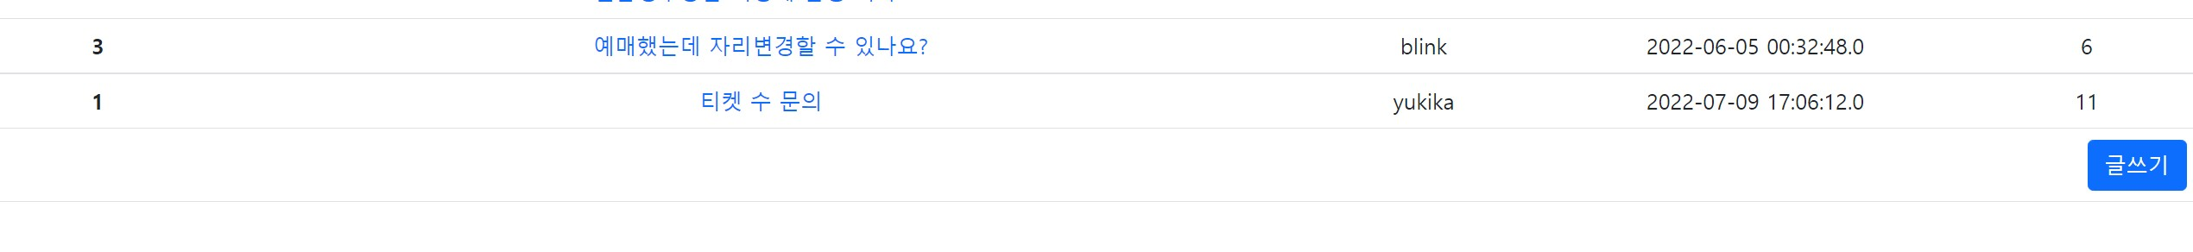
03
화면구현
고객센터-게시글수정
글 수정 전
글 수정 완료

Slide 28
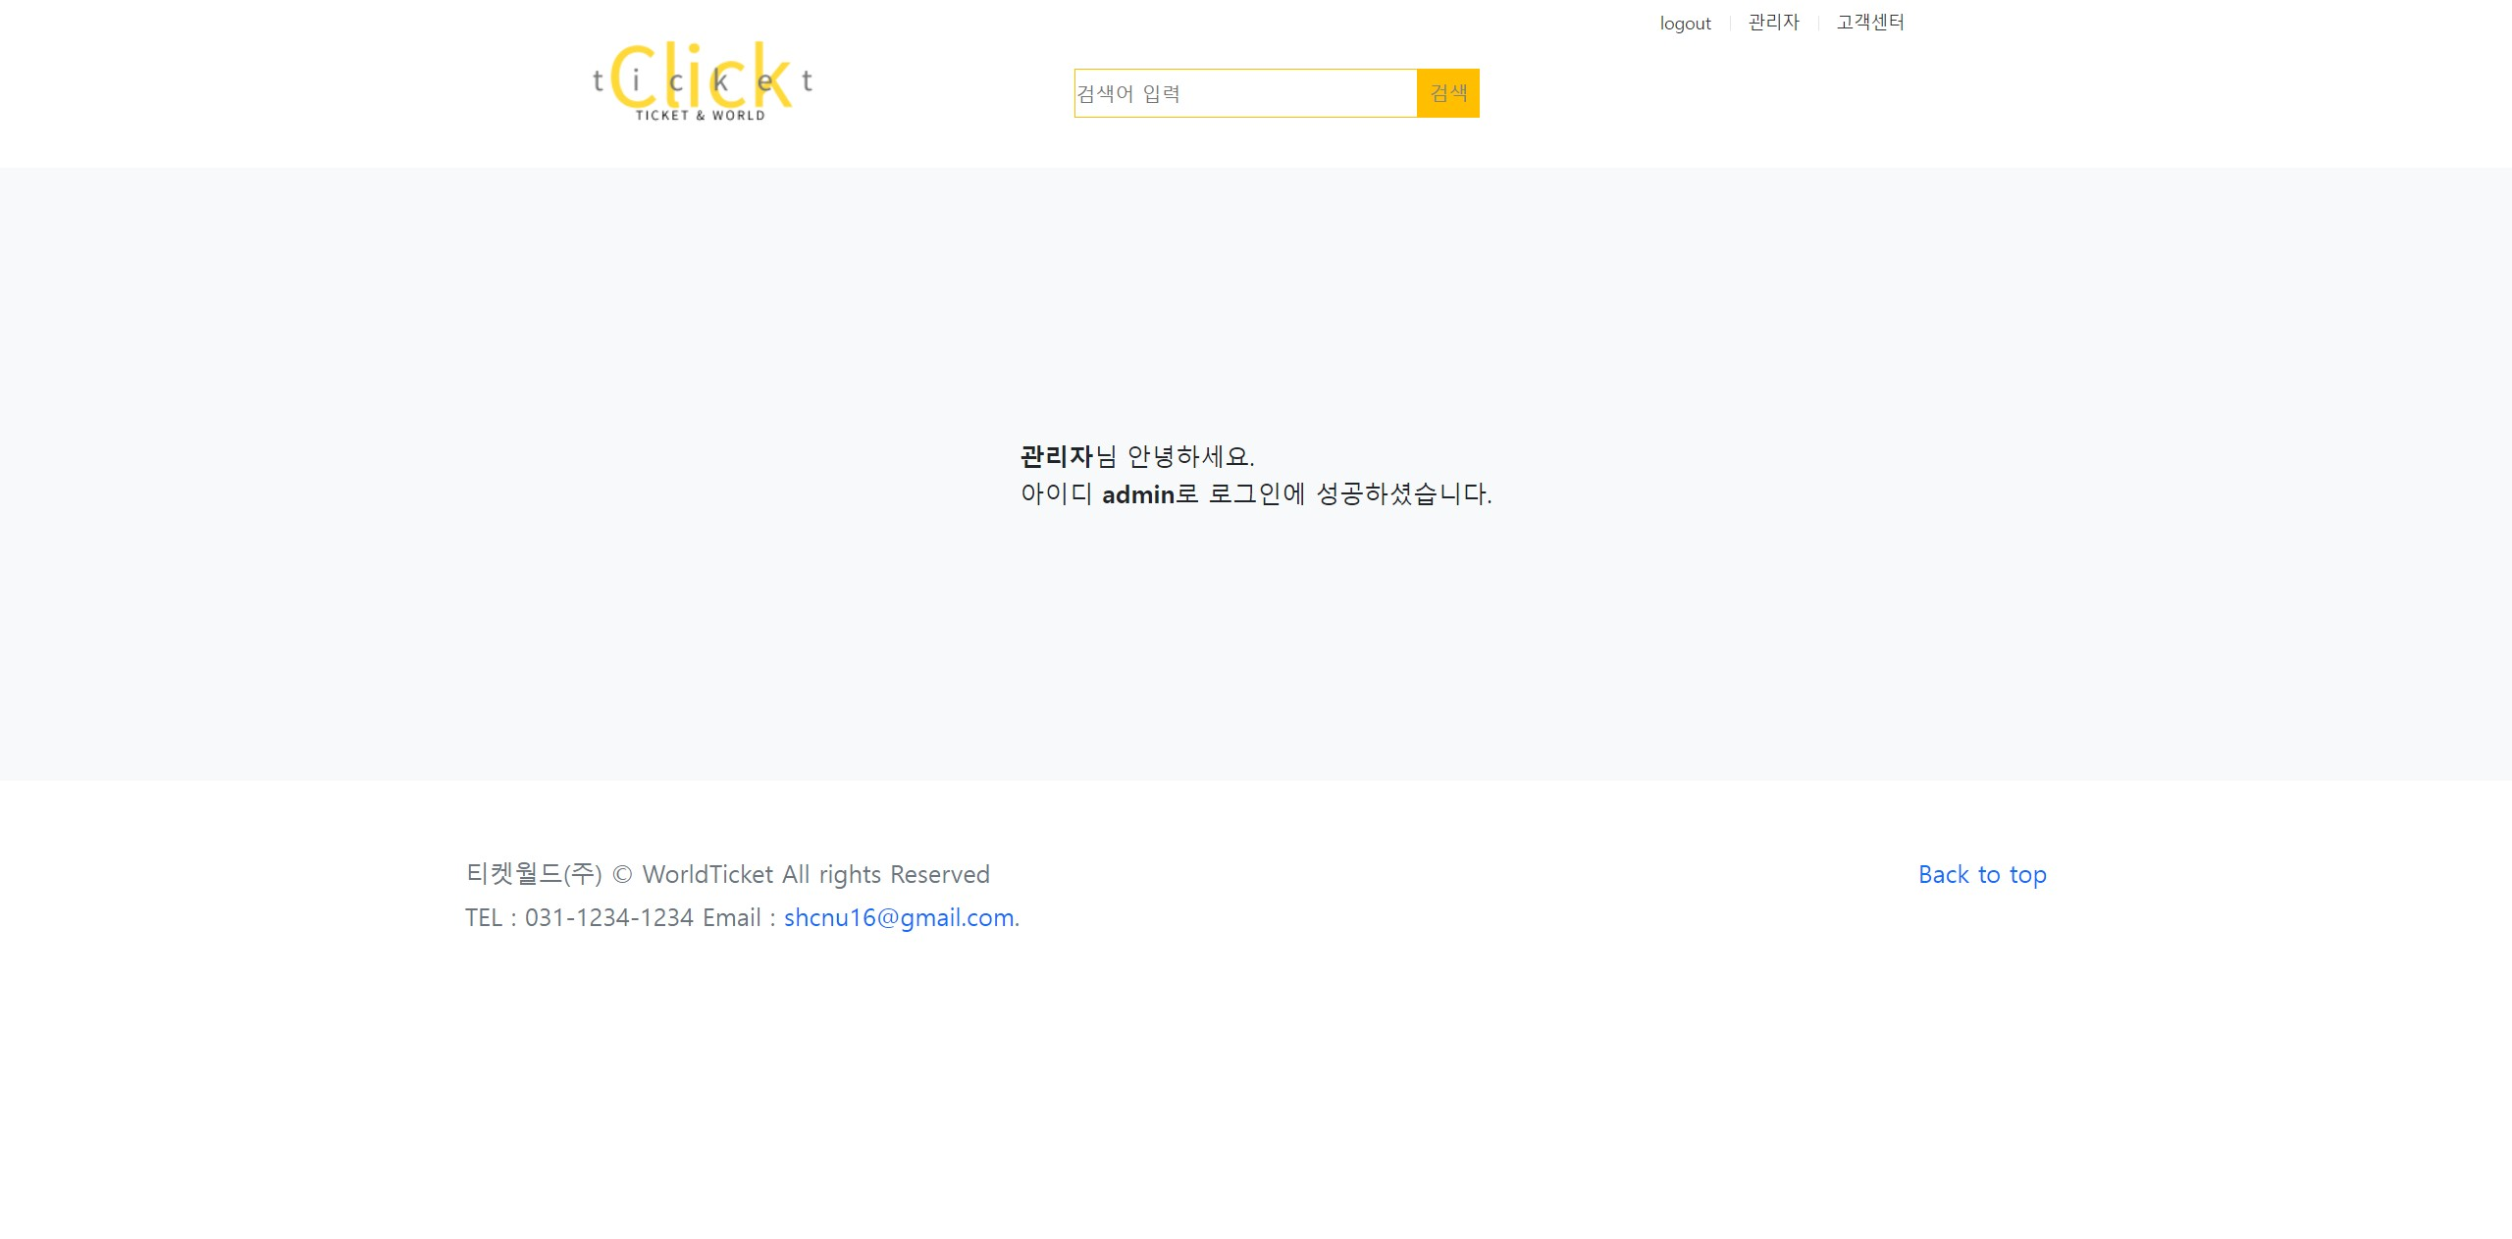
03
화면구현
관리자 페이지
관리자 아이디로 로그인 시
‘관리자’ 클릭 시 관리자페이지로 이동

Slide 29
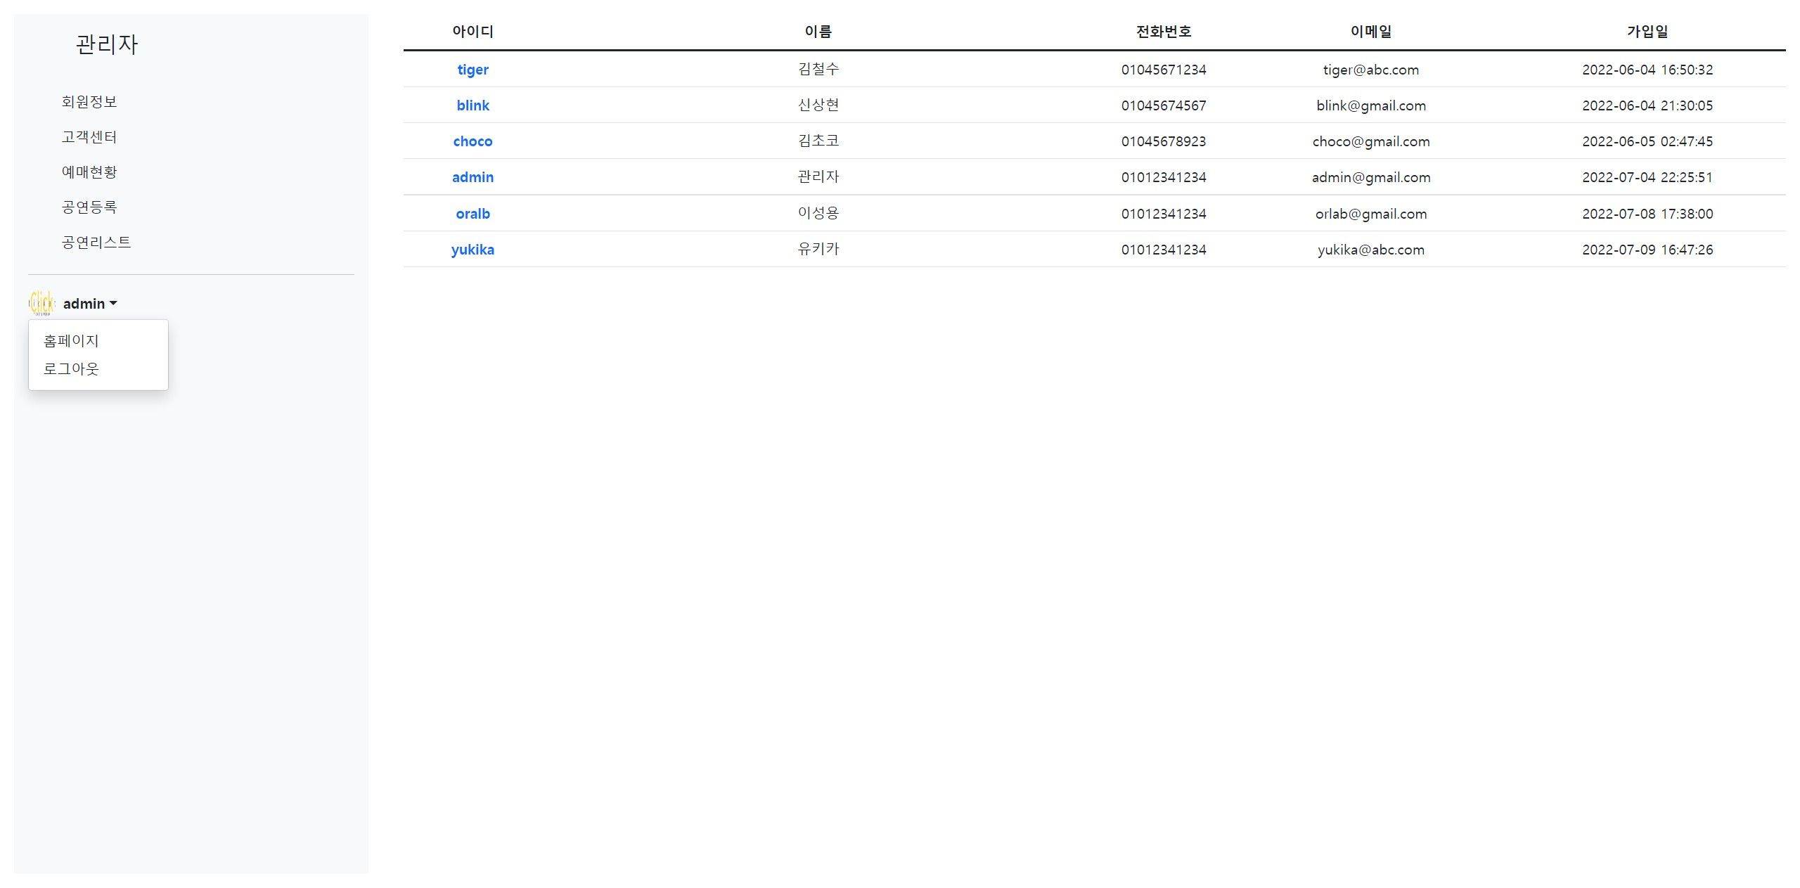
03
화면구현
관리자 페이지
홈페이지 – 인덱스로 이동
로그아웃 – 로그아웃이 되고 로그인페이지로 이동

Slide 30
03
화면구현
관리자 페이지-회원리스트

Slide 31
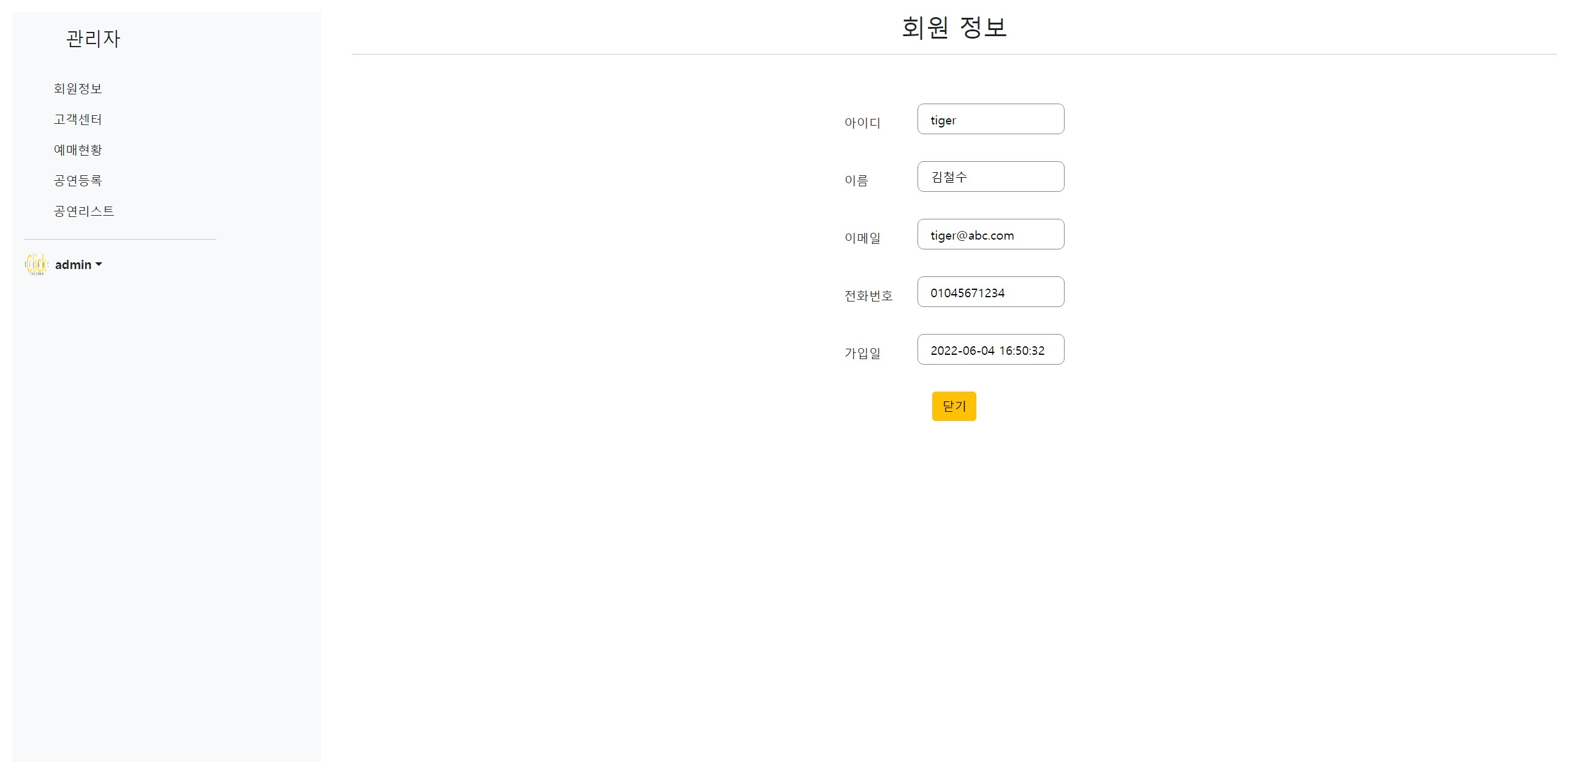
03
화면구현
관리자 페이지-회원정보

Slide 32
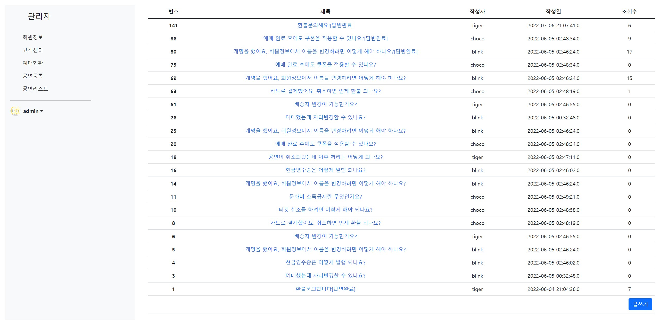
03
화면구현
관리자 페이지-고객센터

Slide 33
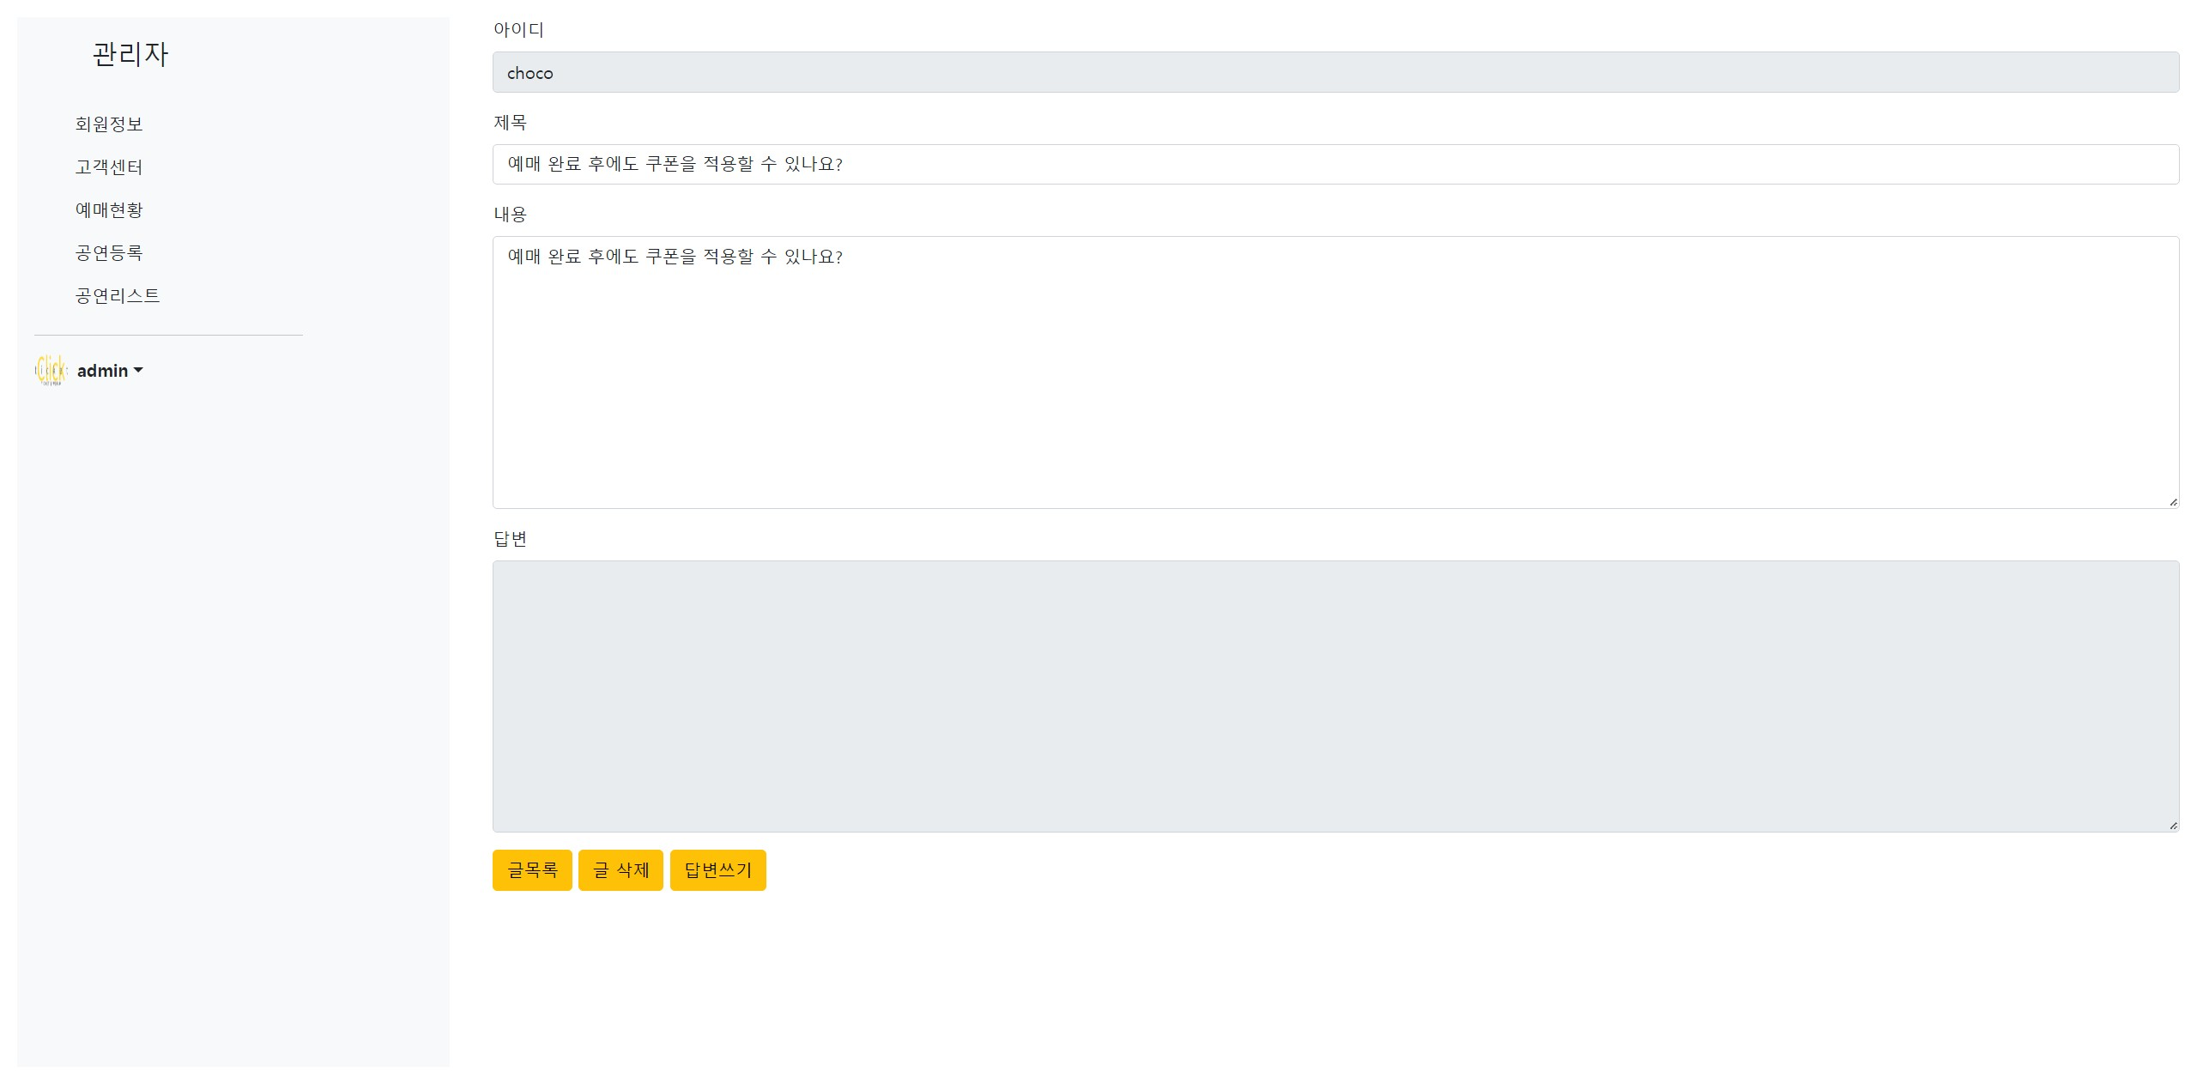
03
화면구현
관리자 페이지-고객센터 게시글보기

Slide 34
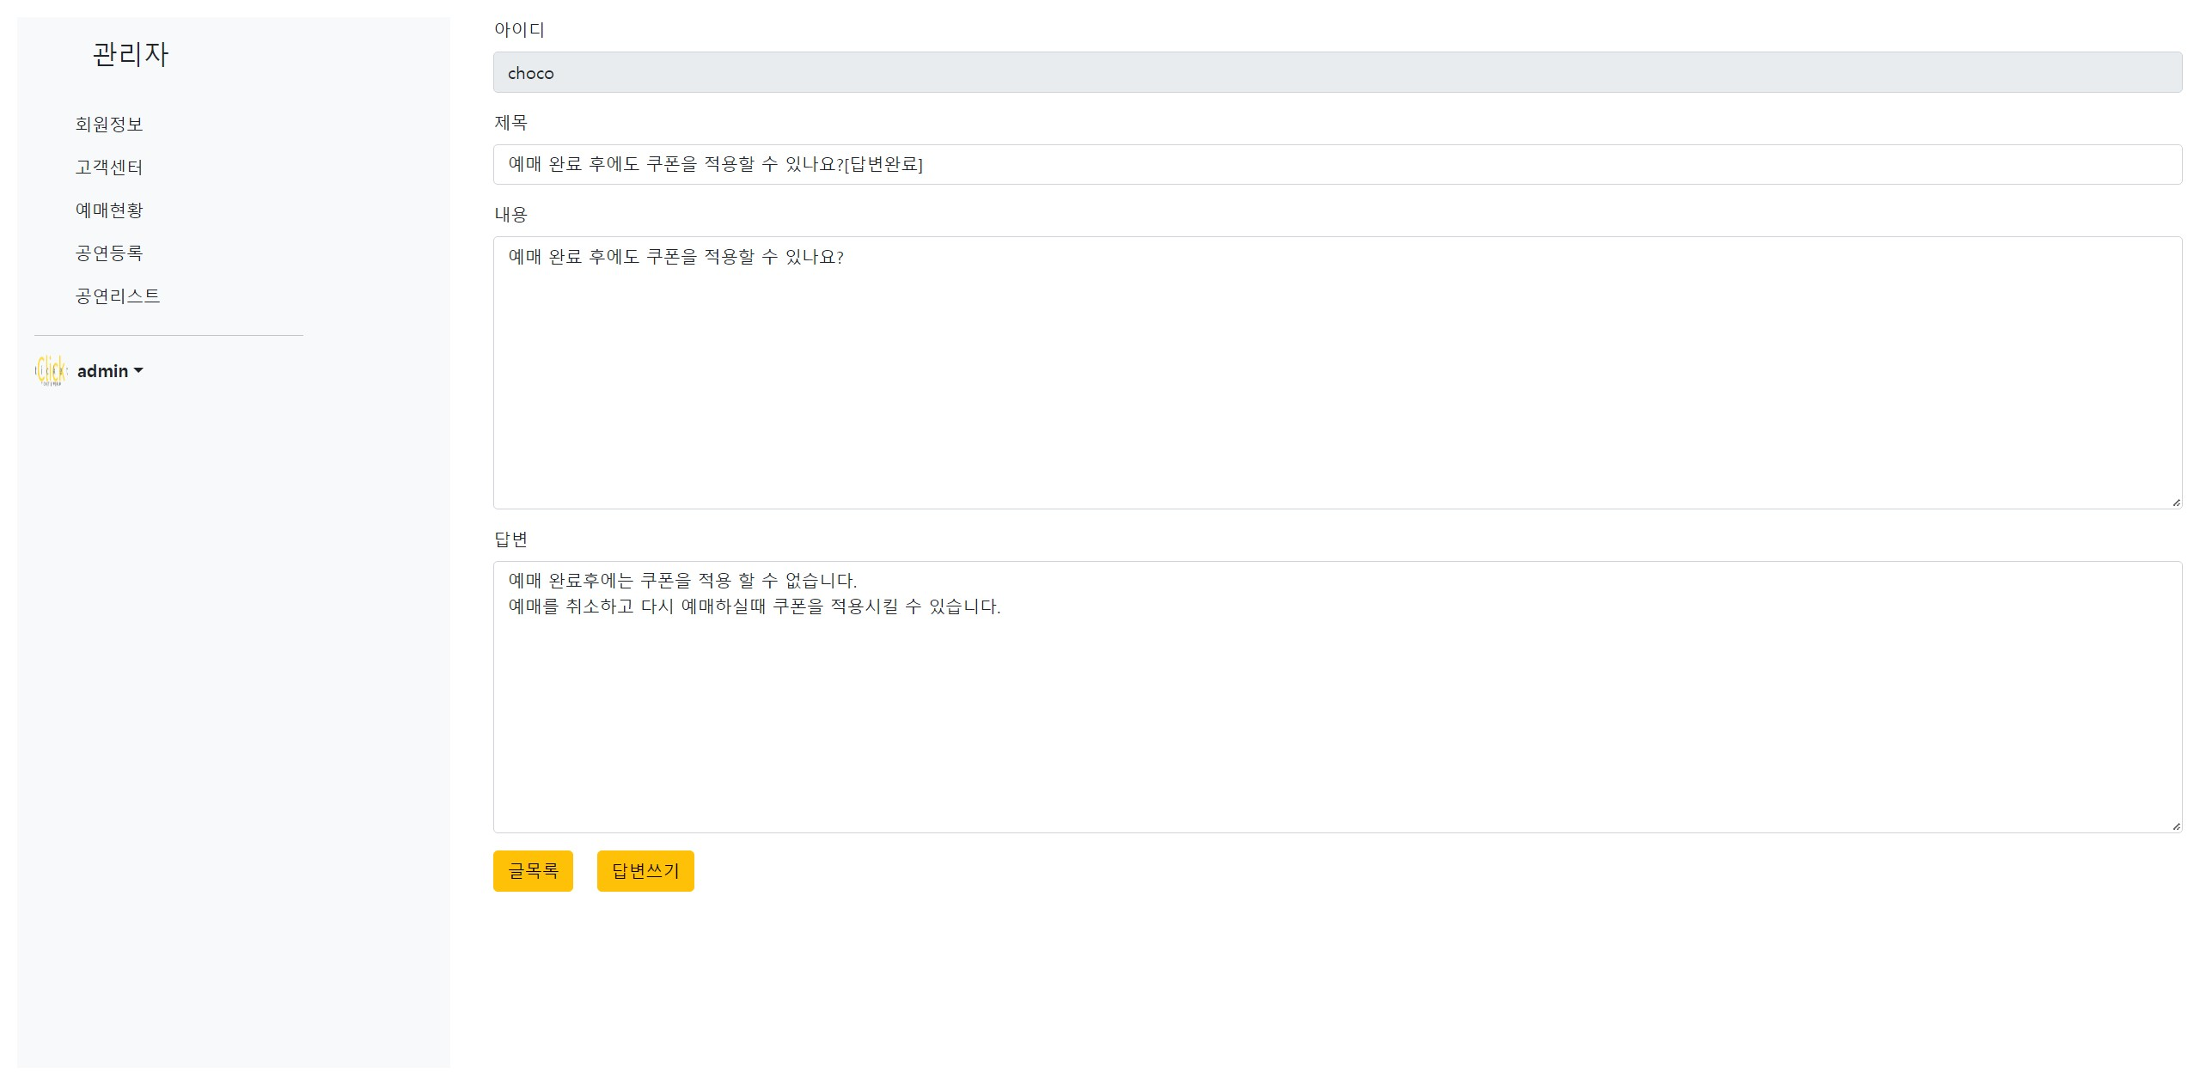
03
화면구현
관리자 페이지-고객센터답변작성
관리자가 답변작성 시 제목에 [답변완료] 입력된다

Slide 35
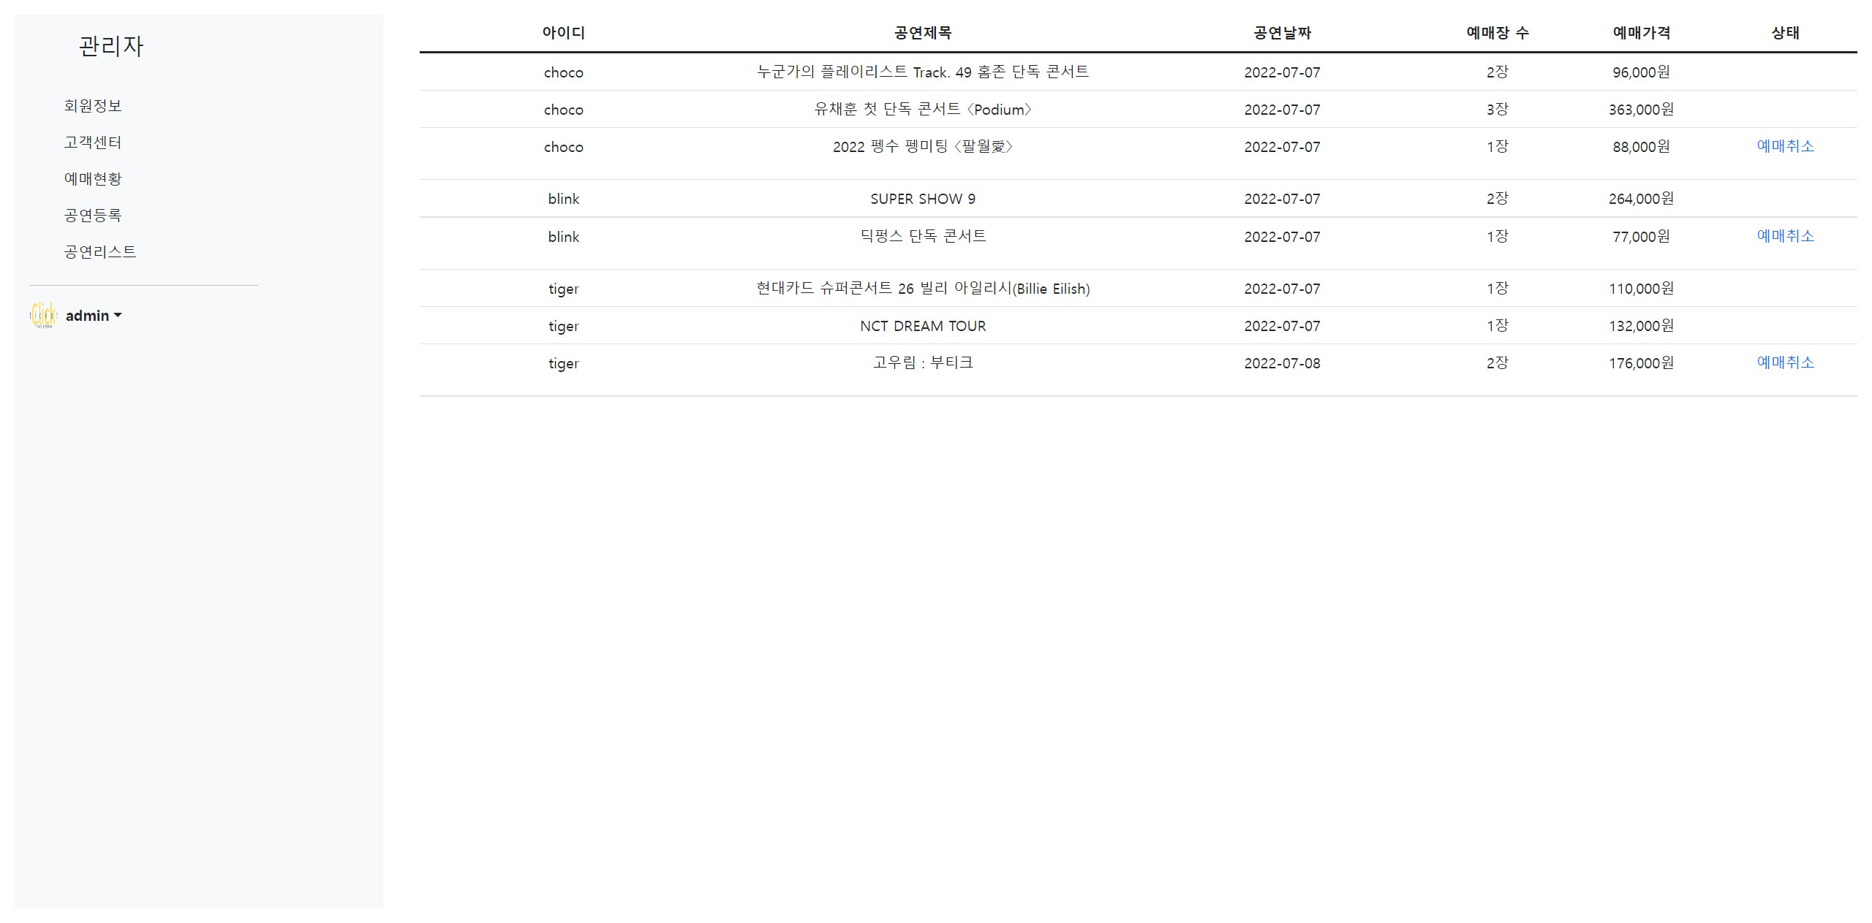
03
화면구현
관리자 페이지-예매리스트
회원이 예매취소 요청한 건에는 예매취소 상태가 보인다

Slide 36
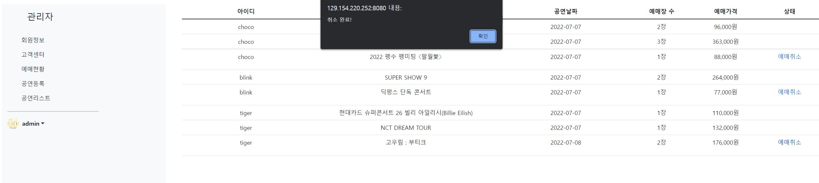

03
화면구현
관리자 페이지-예매취소
예매취소 클릭시 팝업창 확인 후 삭제완료

Slide 37


03
화면구현
관리자 페이지-공연등록
팝업창 확인 후 공연등록 완료

Slide 38

03
화면구현
관리자 페이지-공연리스트

Slide 39


03
화면구현
관리자 페이지-공연삭제
팝업창 확인 후 공연삭제 완료

Slide 40


03
화면구현
관리자 페이지-
공연삭제
회원 예매리스트에서도 공연 삭제완료

Slide 41
04
깃허브
사이트 주소
깃허브
https://github.com/munsuhyeon/TicketWorld
사이트 주소
http://129.154.220.252:8080/TicketWorld/

